Slide 1
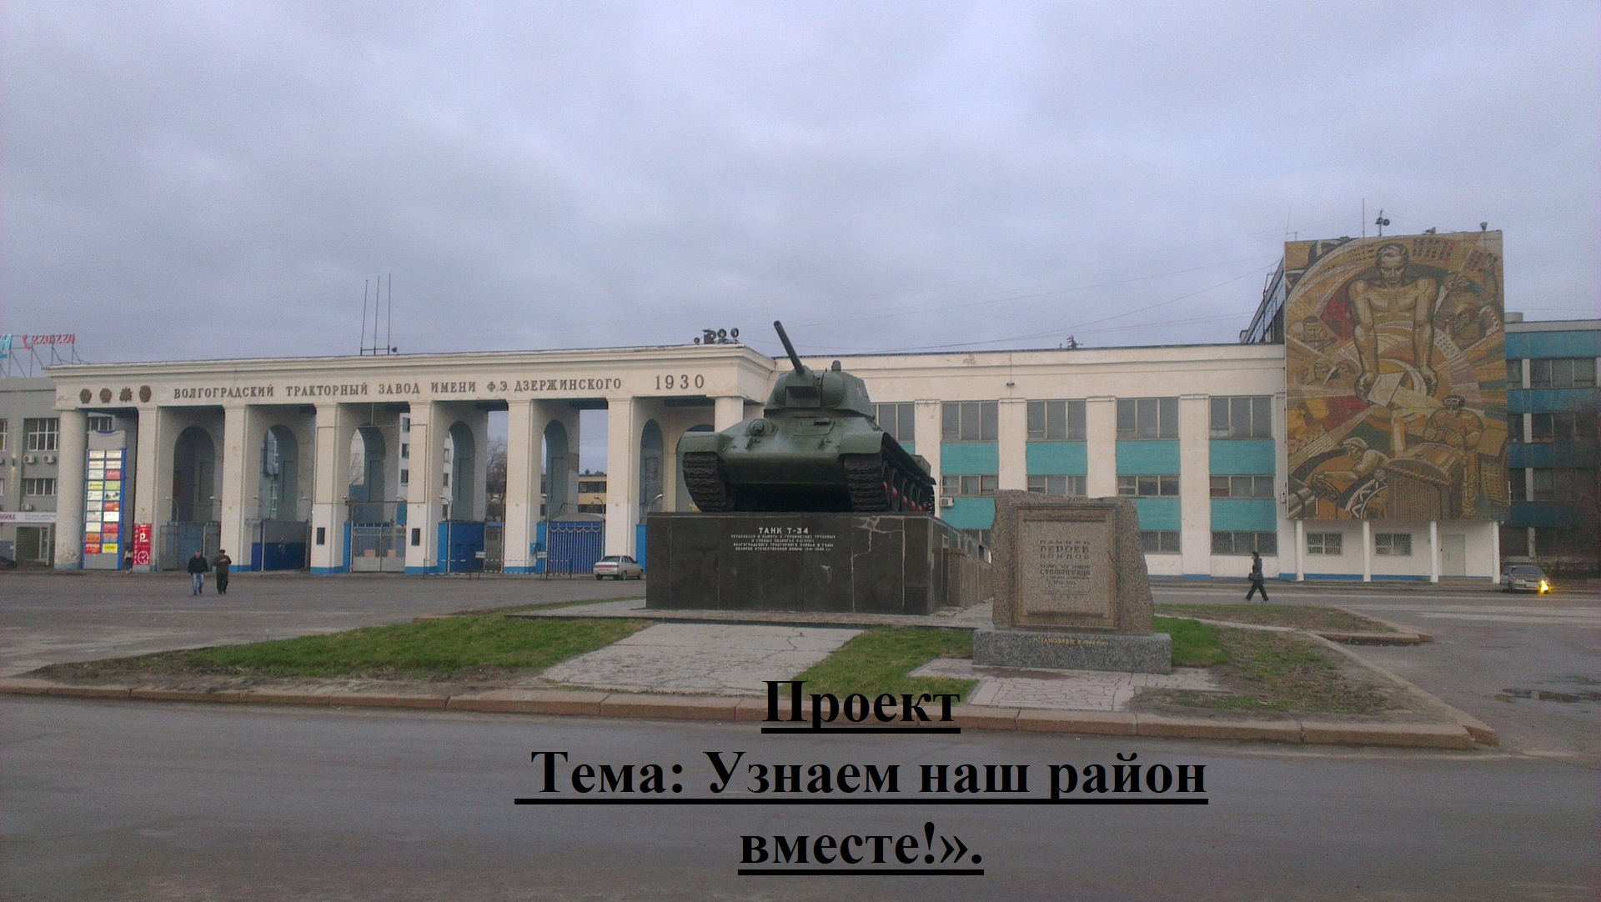

Slide 2
Проект «Узнаем наш район вместе».
Вид проекта: информационный проект.
Продолжительность проекта: долгосрочный.
Участники проекта: Дети подготовительной группы.
Автор проекта: Шукюрова Вусаля Илхам кызы.
База проекта: МОУ Детский сад № 220.
Срок реализации: 3 месяц.
Образовательные области:
Социализация
- развитие игровой деятельности детей;
- формирование семейной принадлежности, гражданских, патриотических чувств.
Коммуникация
- развивать свободное общение со взрослыми и детьми;
- развивать все компоненты устной речи детей в различных видах деятельности.
Познание
- создать условия для реализации проектной деятельности;
- продолжать обогащать знания детей о родном районе .
. социализация, коммуникация, чтение художественной литературы.
Актуальность темы: все наши воспитанники родились и выросли в городе Волгограде. Откуда берутся истоки названия нашего района, дети знают поверхностно, какое огромное значение имел он для нас в годы Великой Отечественной войны никто из подрастающего поколения не знает и не может предположить, поэтому я взяла за смелость целенаправленно ознакомить детей с родным краем. Для успешности работы посчитала необходимым применить проектный метод. Дошкольное детство можно назвать порой ежедневных открытий. Взрослым следует дарить детям радость этих открытий, наполнив их идеологическим и воспитательным содержанием, которые должны способствовать формированию нравственных основ и чувства патриотизма.

Slide 3
Цель проекта: воспитать чувство гордости, уважения и любви к родному краю через знакомство с историей этого края и людей , участвующих в ней. Формирование у детей чувства ответственности за судьбу нашего района, желания трудиться на его благо, беречь и умножать его богатства. приобщение детей к культуре и традициям родного края.
Задачи проекта:
1. Расширение и закрепление знаний детей об историческом прошлом и настоящем нашем районе Тракторозадском на материале иллюстраций, рассказах людей, участвовавших в этом, исторических памятников, научной литературы, фотографий и т.д.
2. Воспитание добрых чувств, интереса к своему месту, где ты родился и вырос.
3. Развитие эмоционально-ценностного отношения к родному краю, своей семье, улице.
4. Формирование желания сохранять чистоту гордости, восхищения красотой родного края.
5. Познакомить с именами тех, кто основал и прославил родной наш район;
Предполагаемый результат:
1. Дети должны знать и называть место где они родились и выросли, предприятия родного края и их значимость, достопримечательности.
2. Сформировать у детей чувство гордости, ответственности за свой край, развить желание трудиться на его благо, беречь и умножать его богатства.
3. Обобщить и систематизировать знания о родном крае;
Продукт проектной деятельности:
Фотоальбом с фотографиями детей и родителей.
План реализации проекта
1. Беседы с детьми о крае в котором они родились. Раскрыть смысл пословиц:
- "Сердце матери лучше солнца согреет"
- "Человек без Родины, что соловей без песни".
- "Где родился, там и пригодился
2. Познакомить детей с историей возникновения нашего Тракторозаводского района .
3. Рассматривание картин нашего Тракторозаводского района.
6. Оформление фотоальбома.
Материалы, использованные для реализации проекта: картинки, фотографии детей.

Slide 4
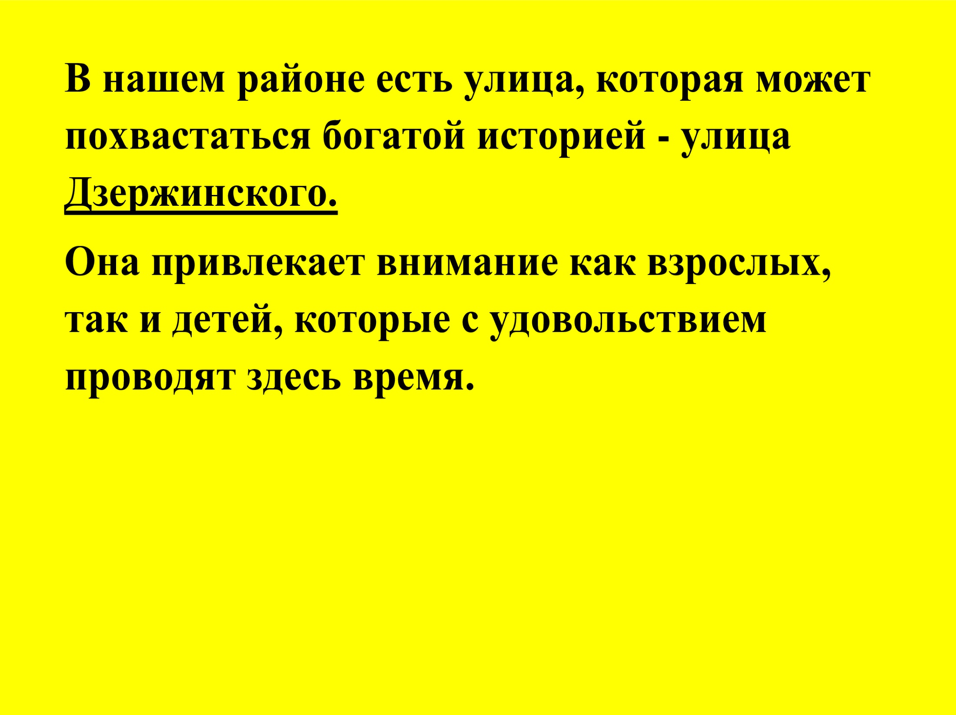

Slide 5
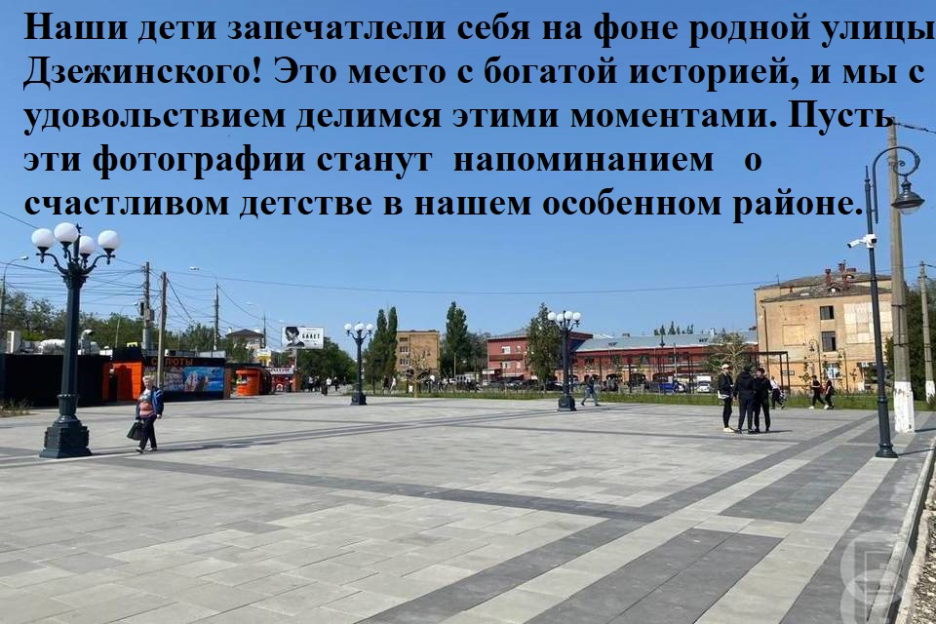

Slide 6
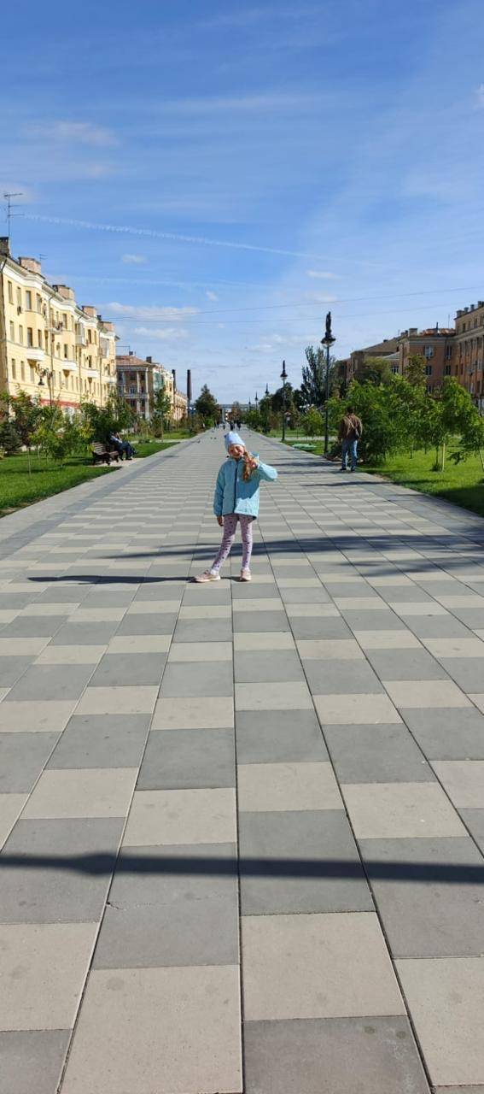
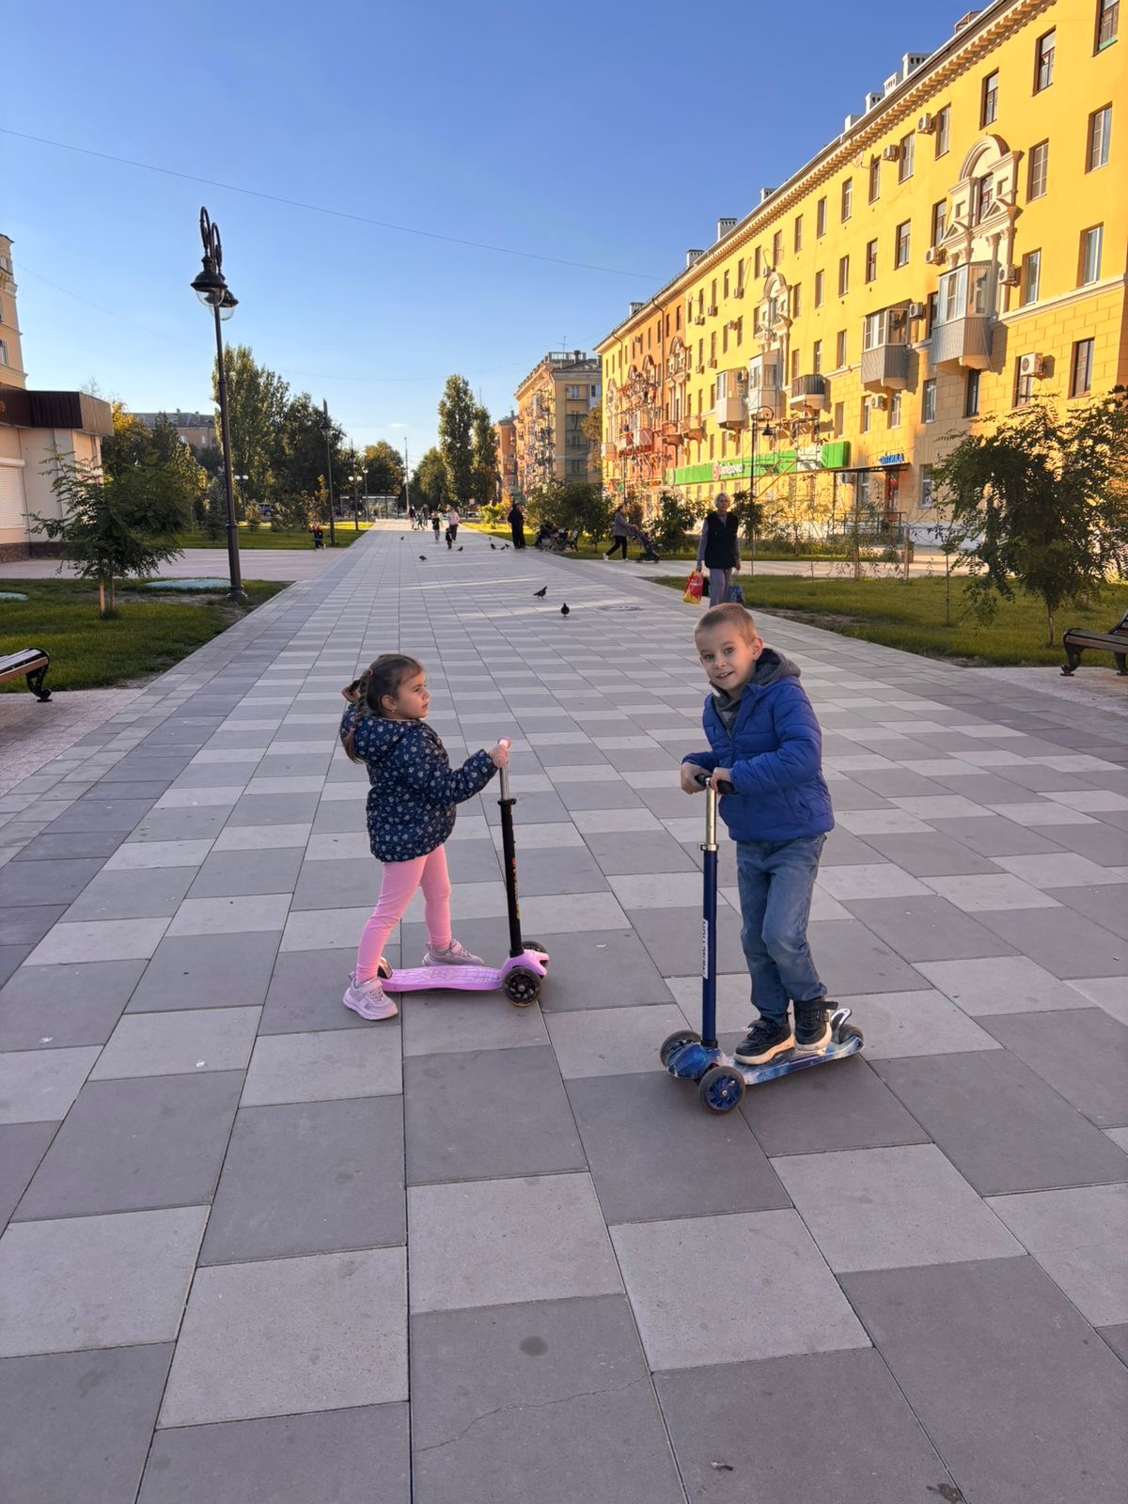

Slide 7
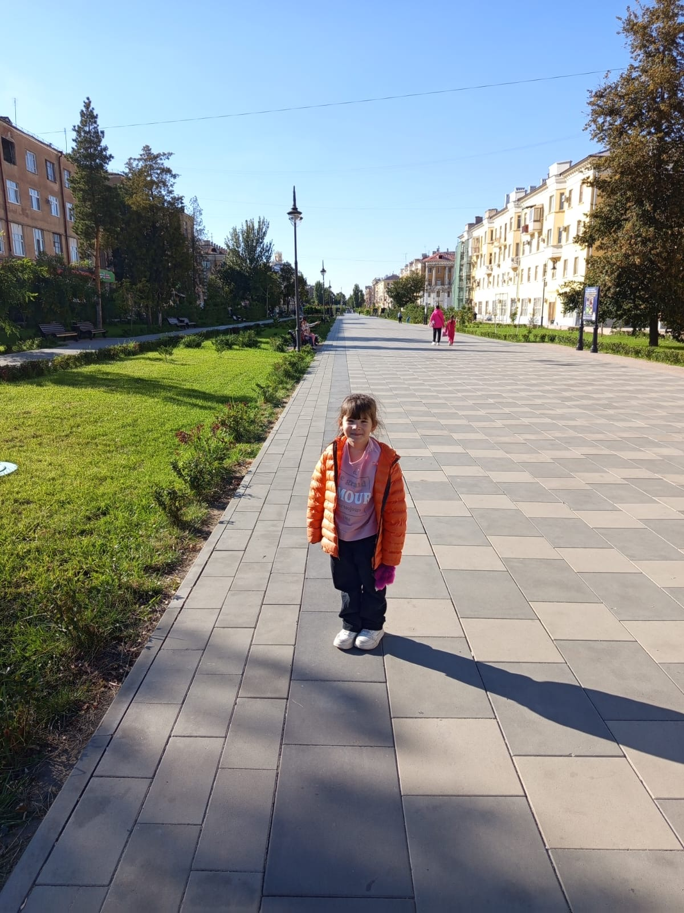
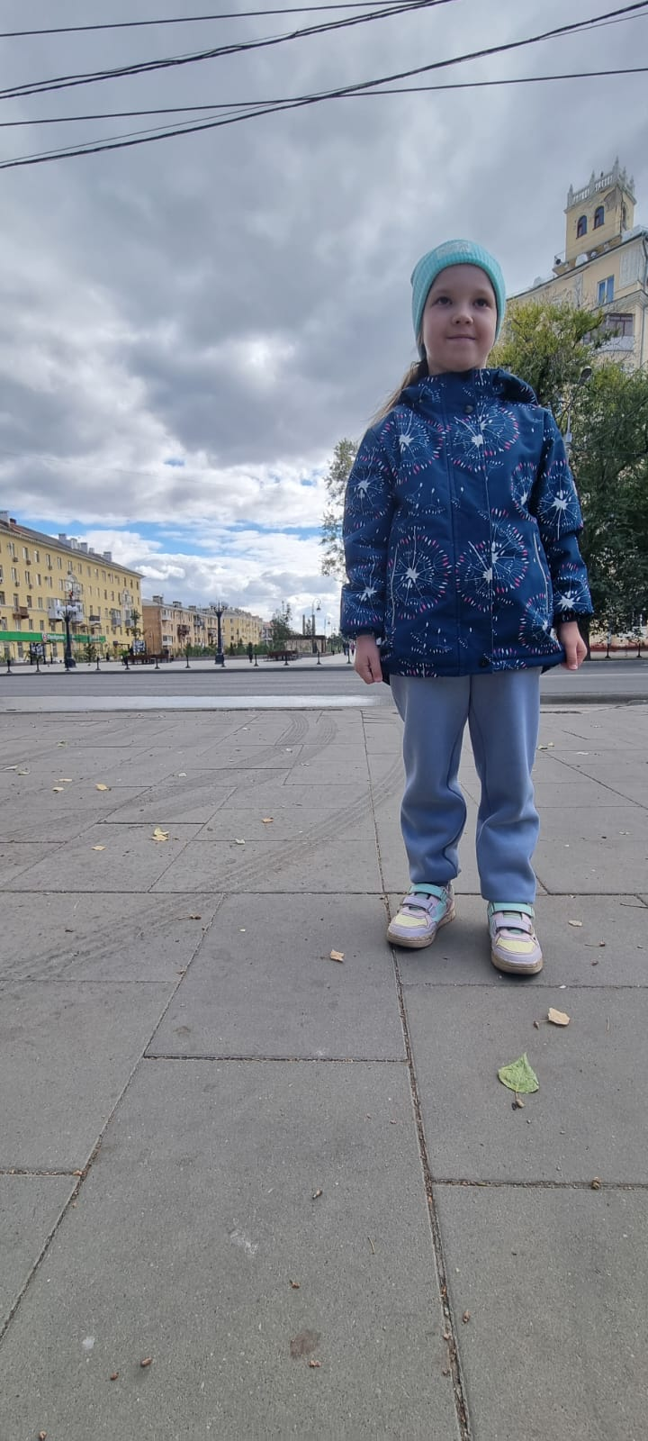

Slide 8
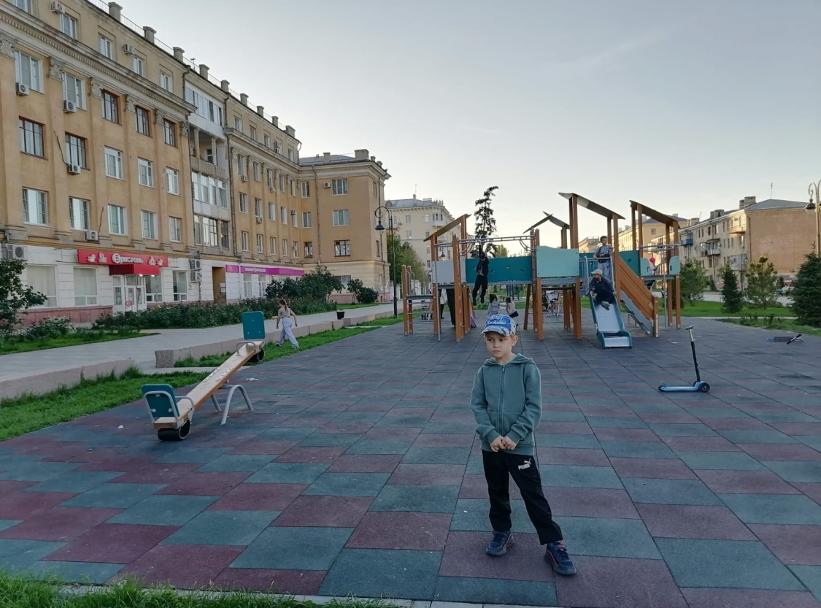
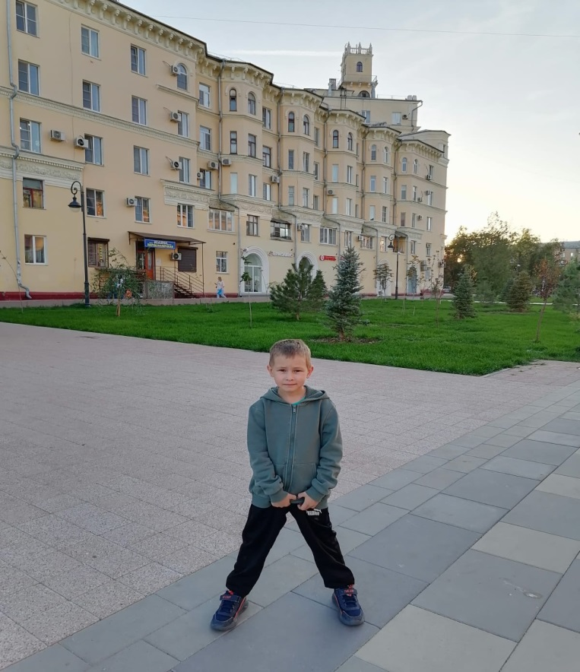

Slide 9
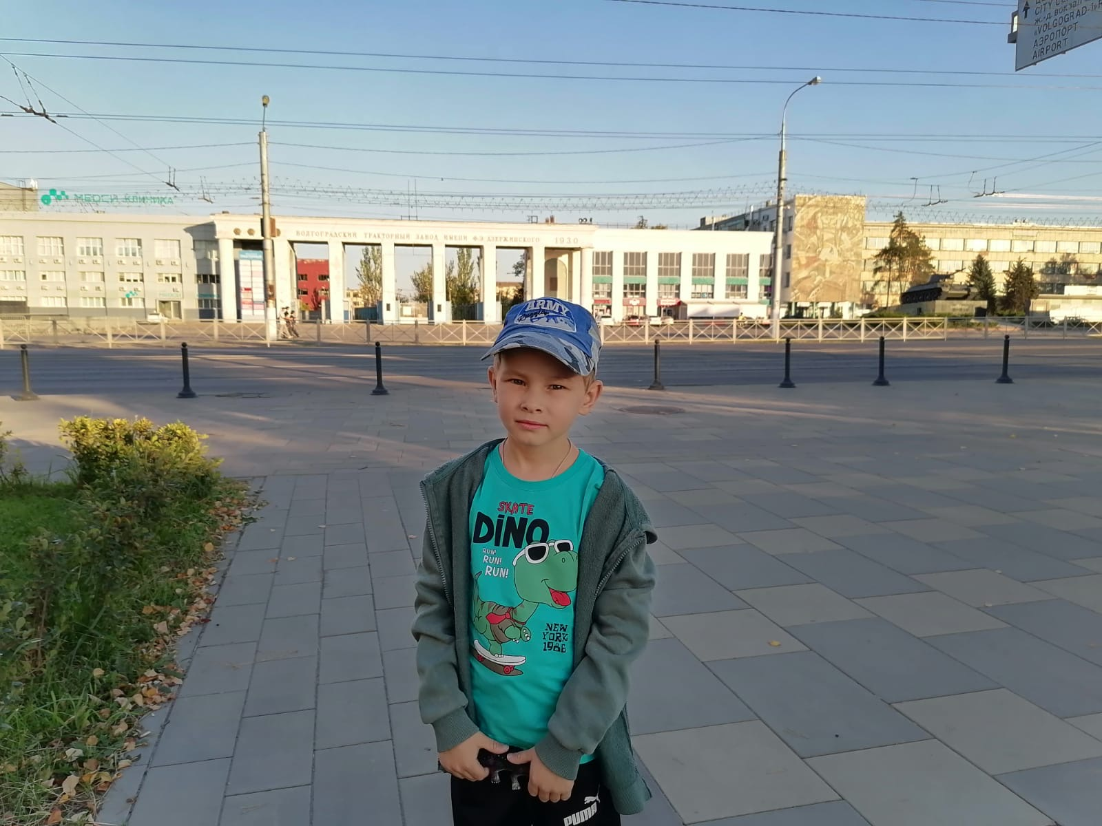

Slide 10


Slide 11
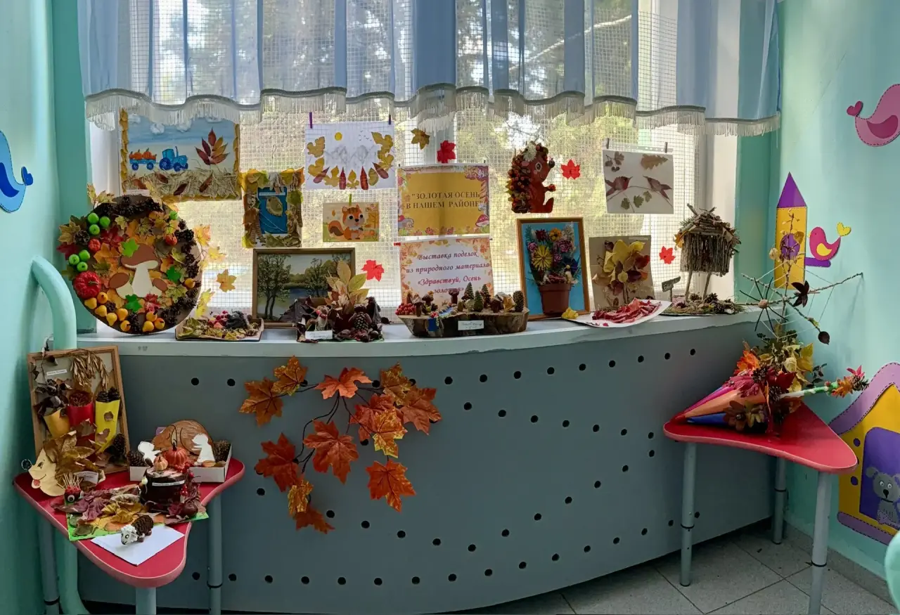

Slide 12


Slide 13
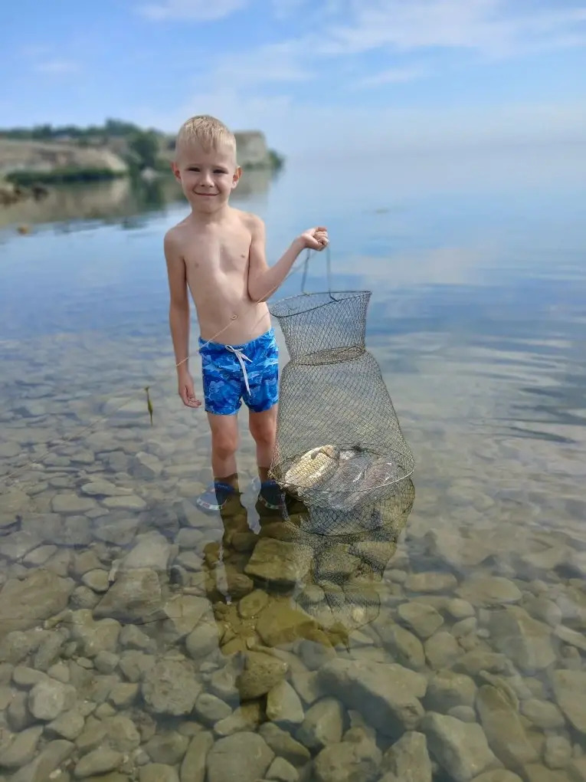
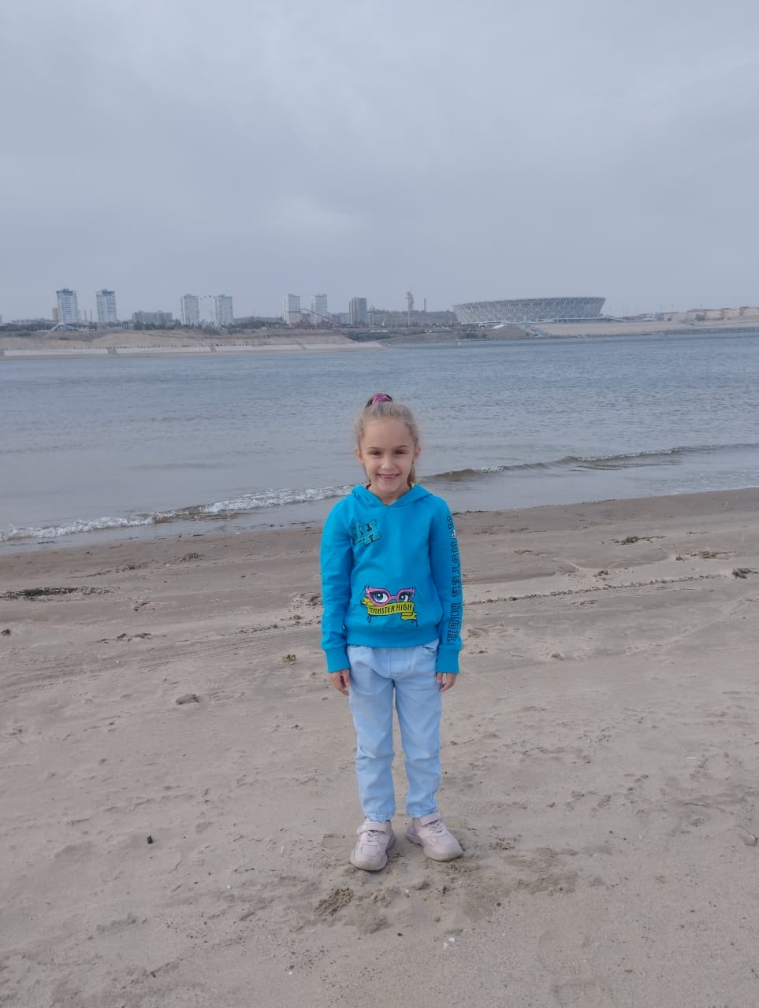

Slide 14
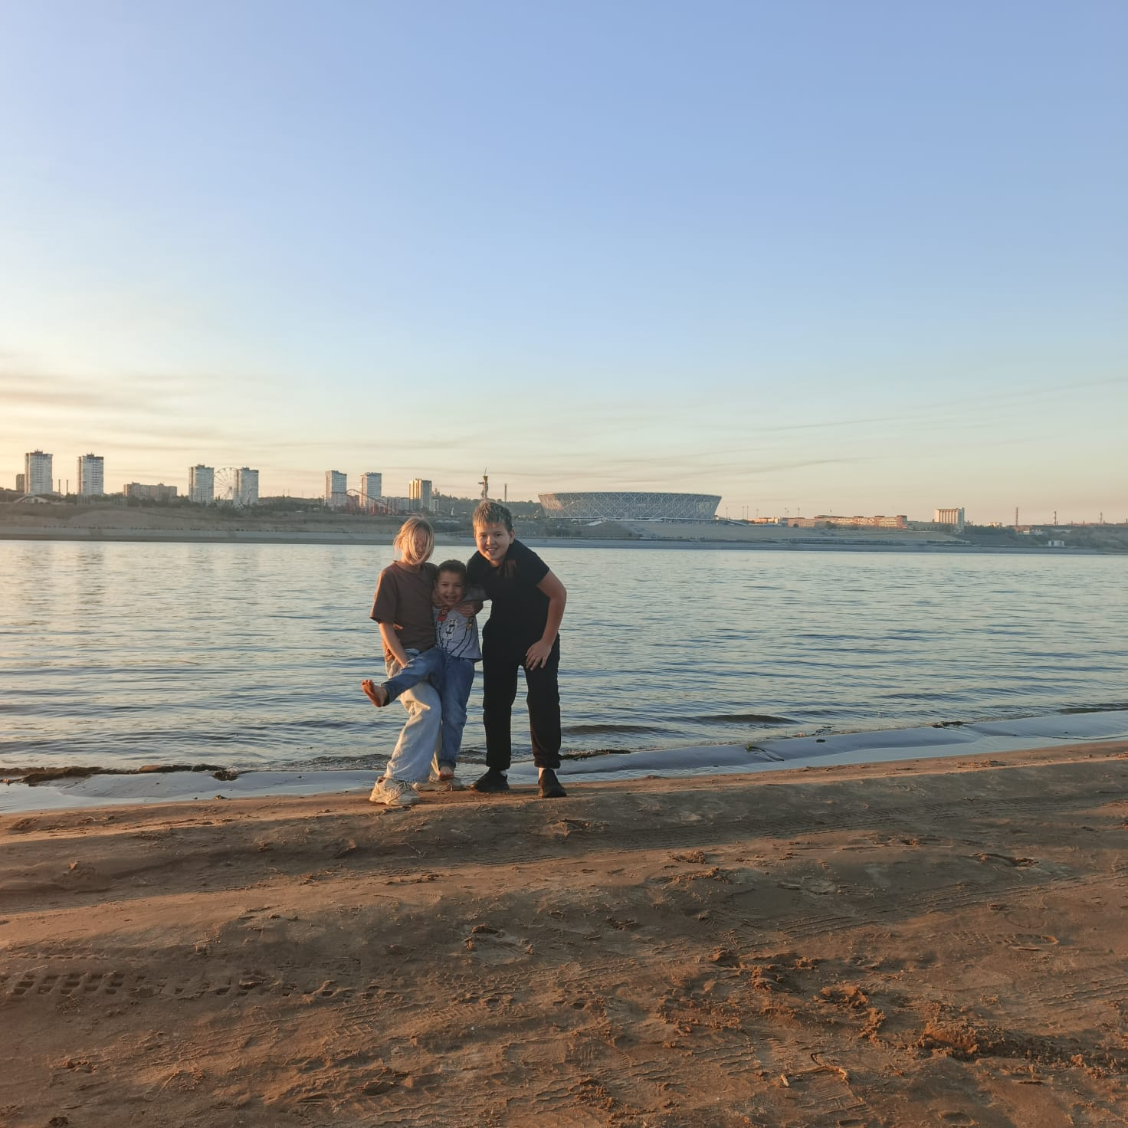
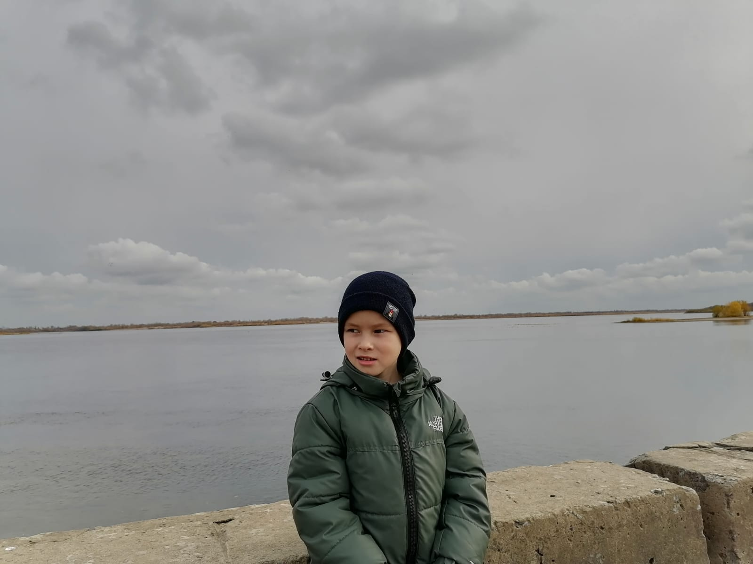

Slide 15
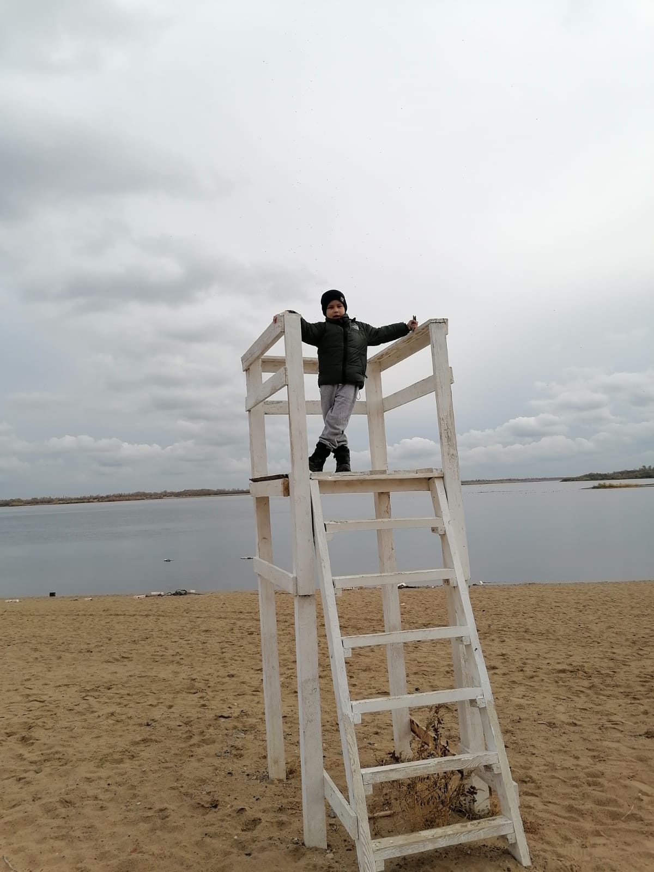
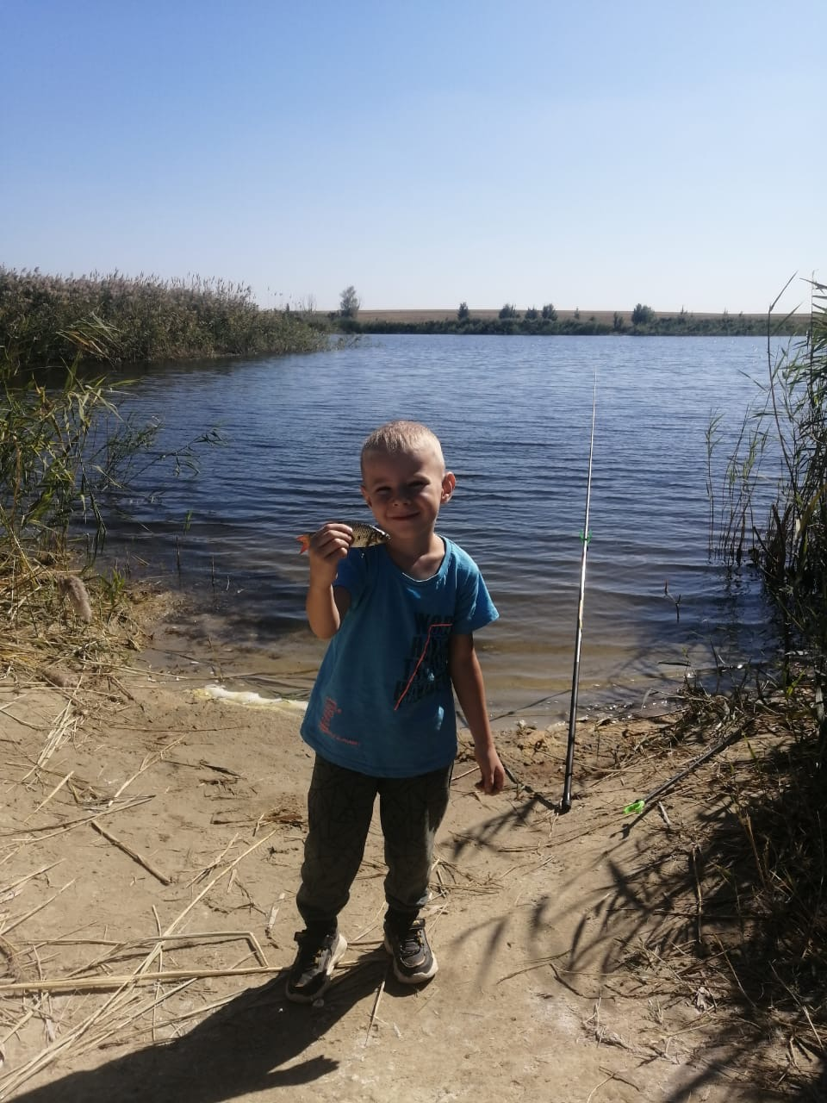

Slide 16
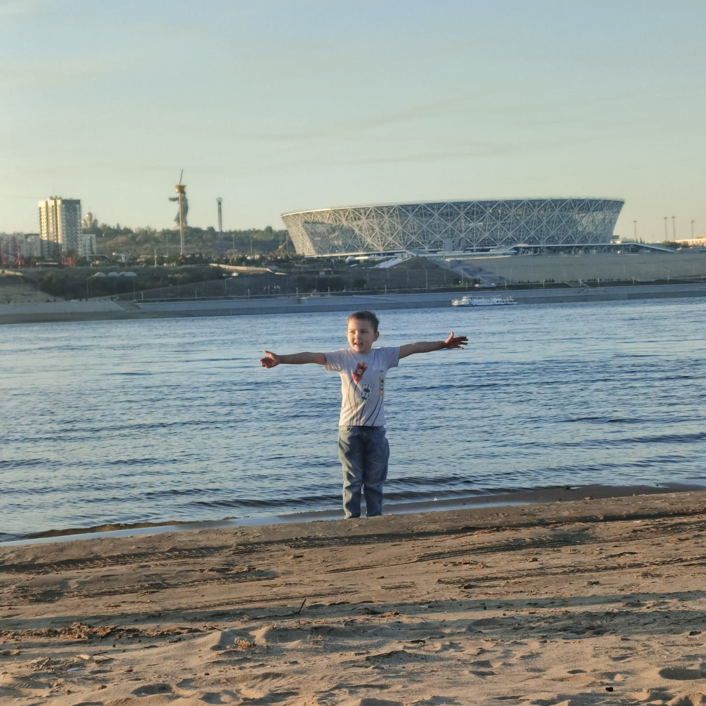
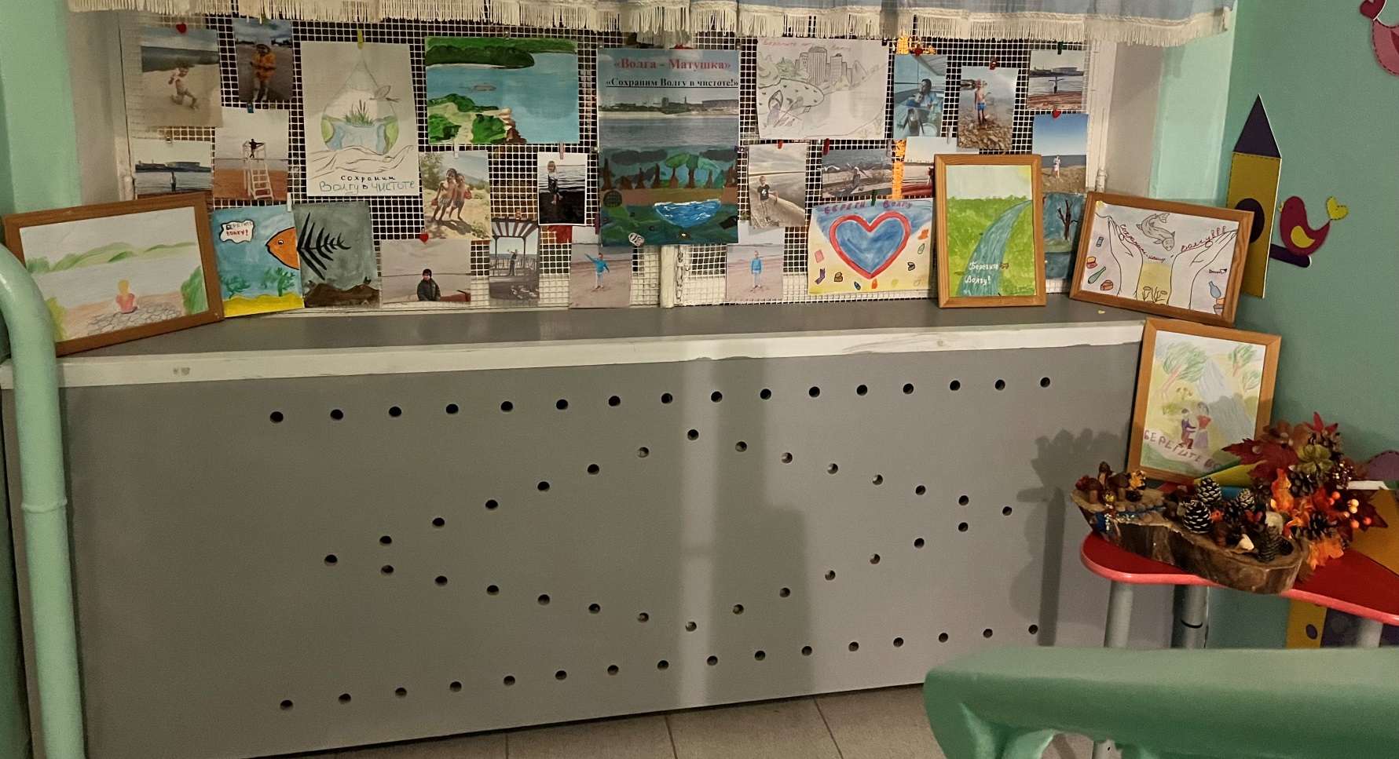

Slide 17


Slide 18
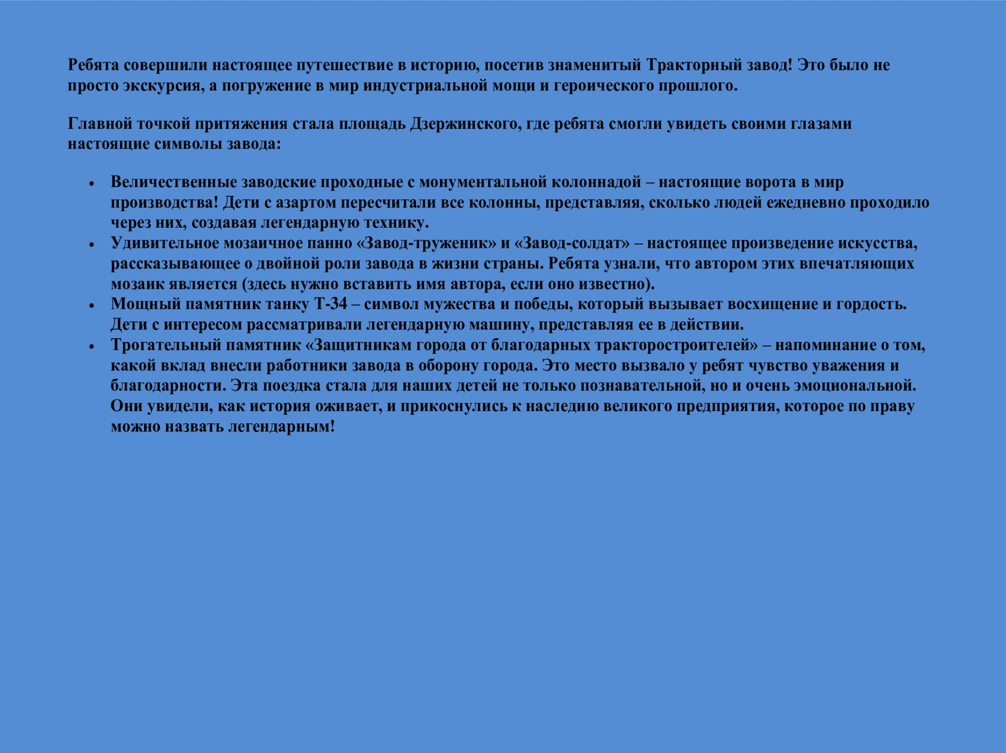

Slide 19
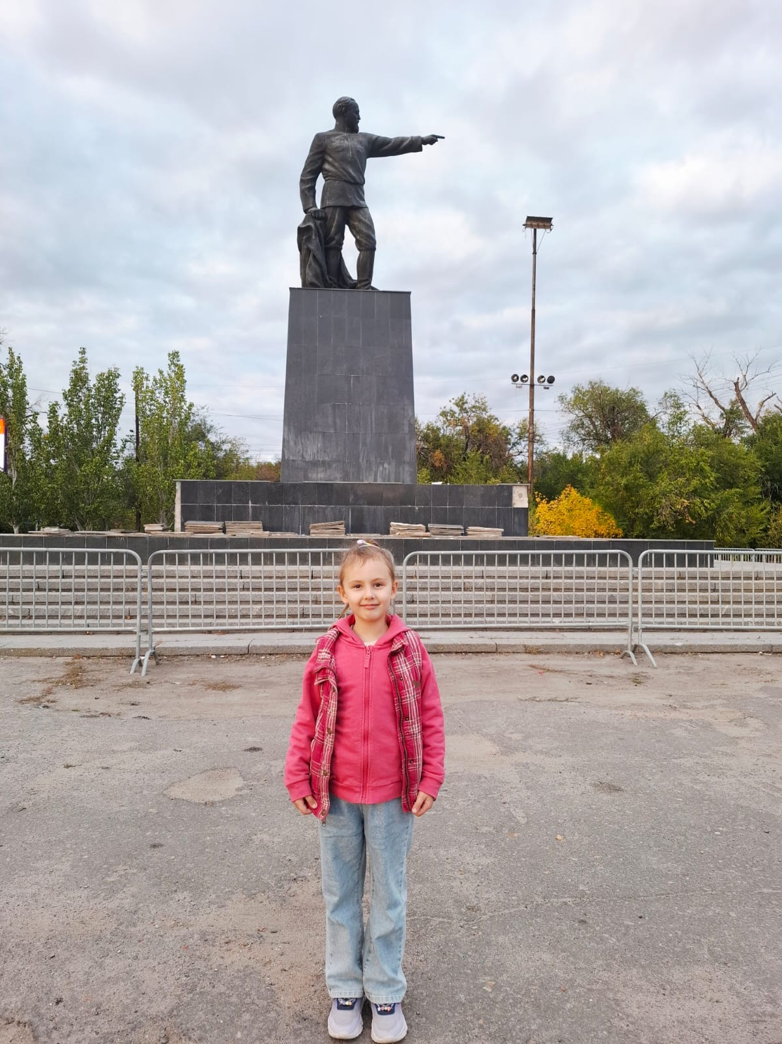
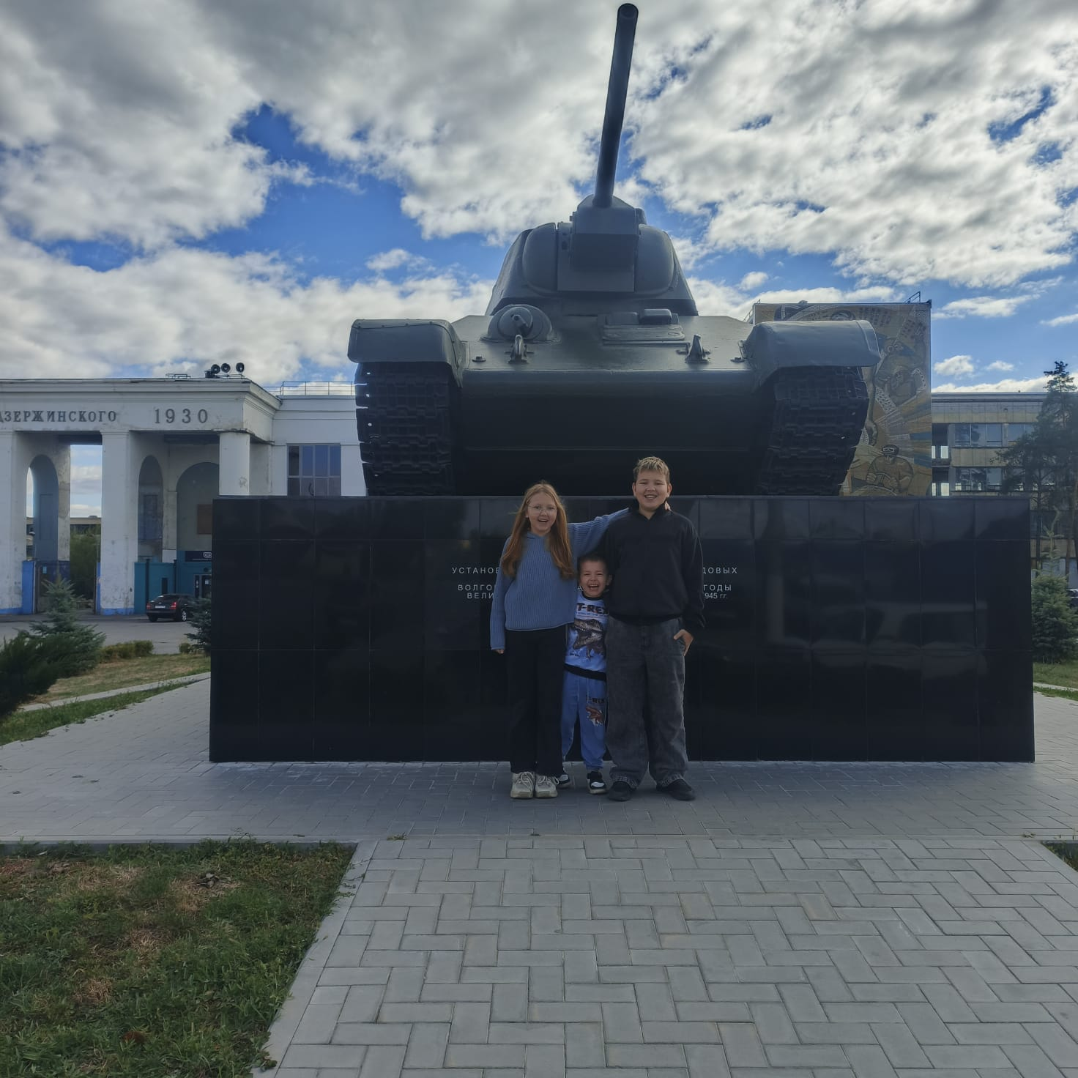

Slide 20
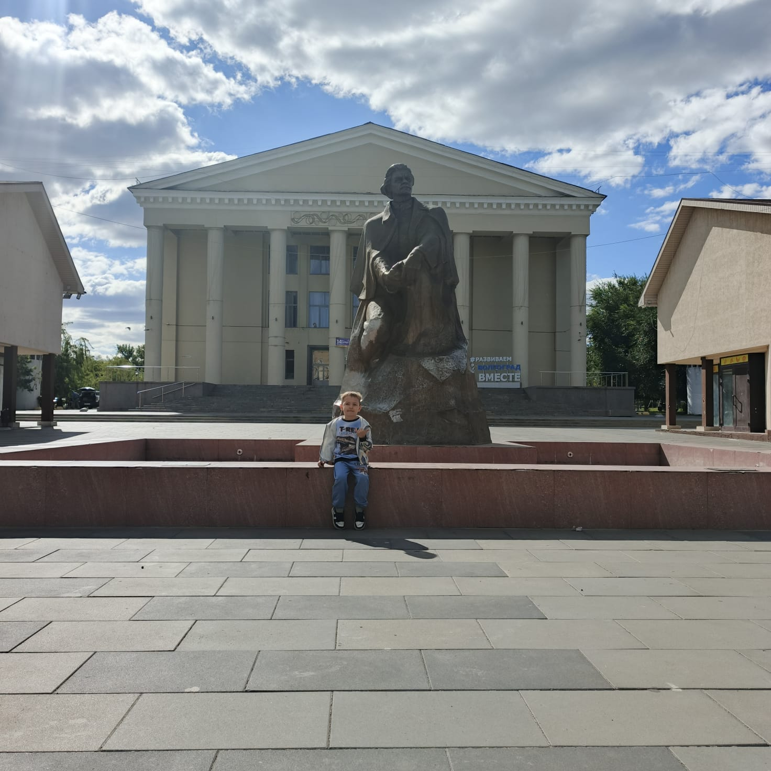
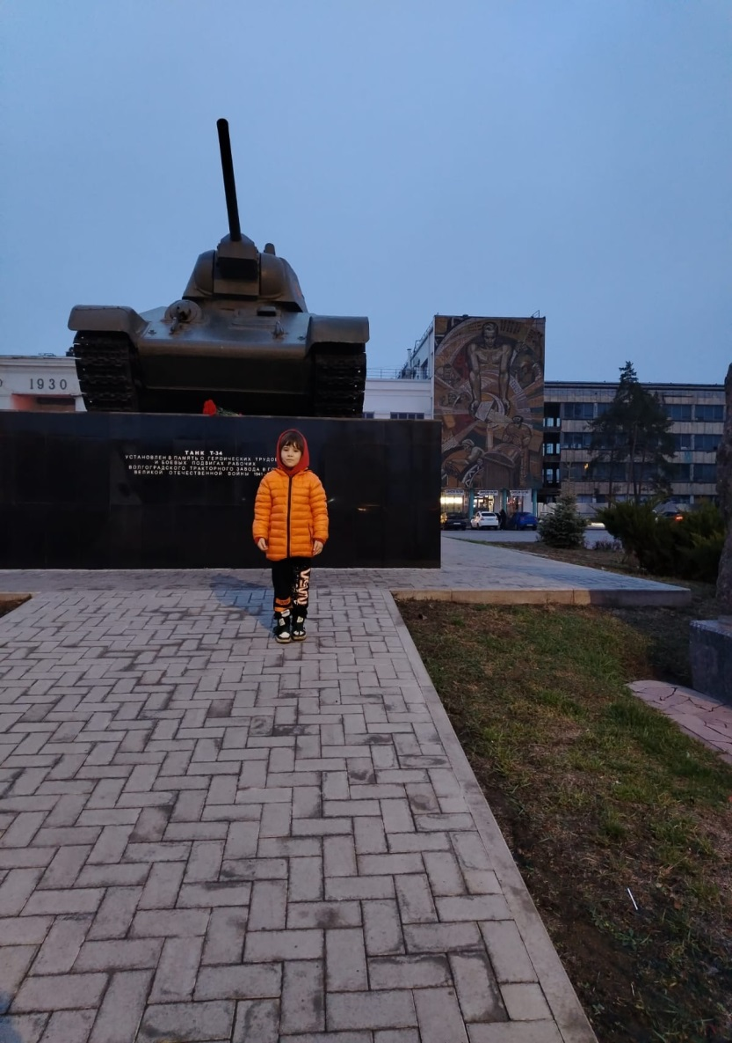

Slide 21
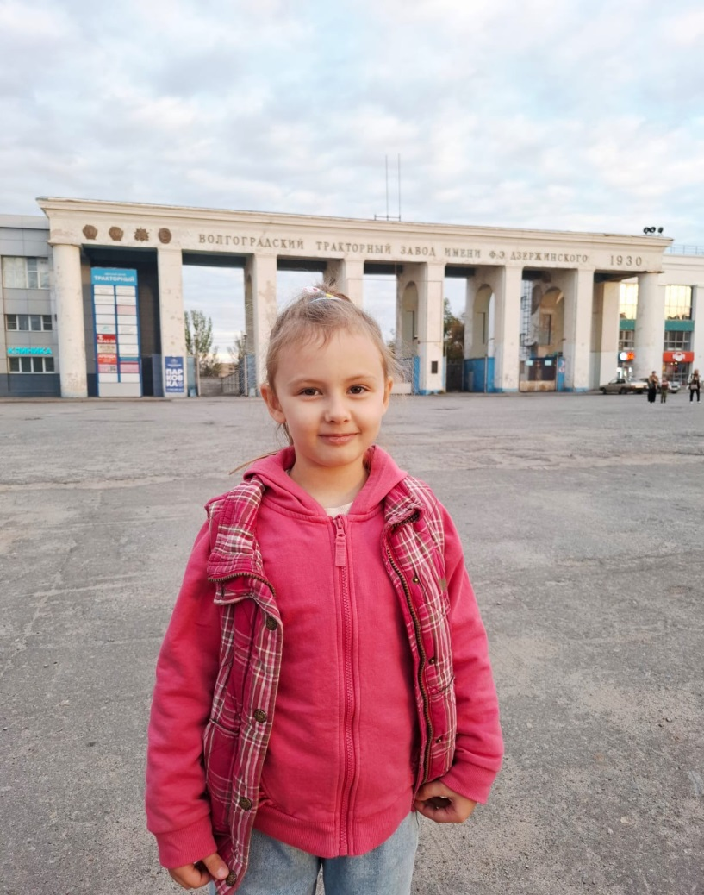

Slide 22
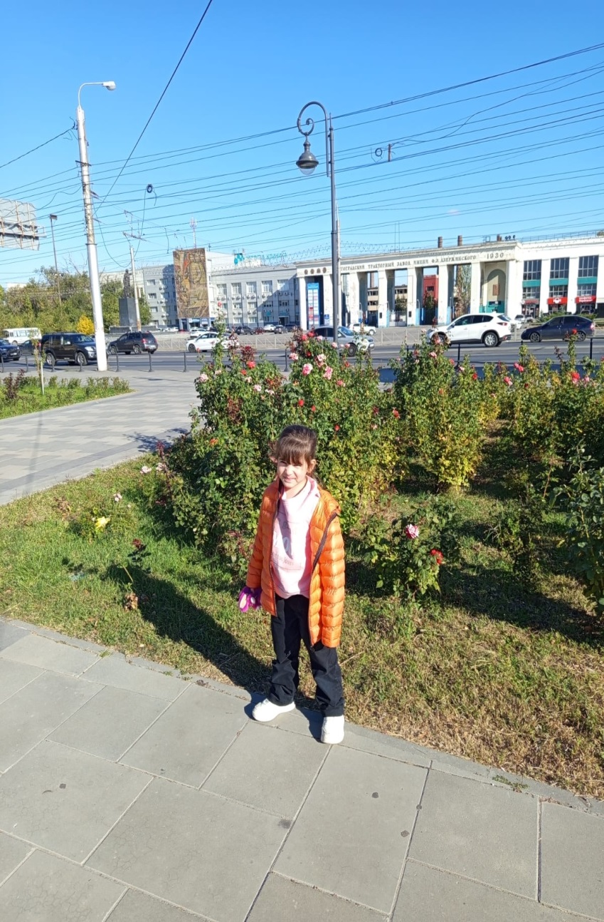
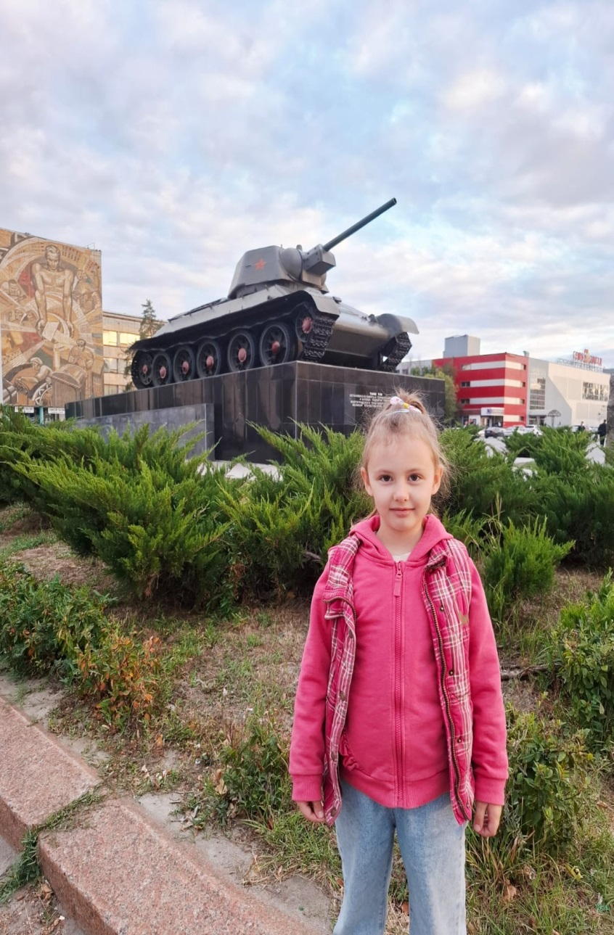

Slide 23


Slide 24


Slide 25
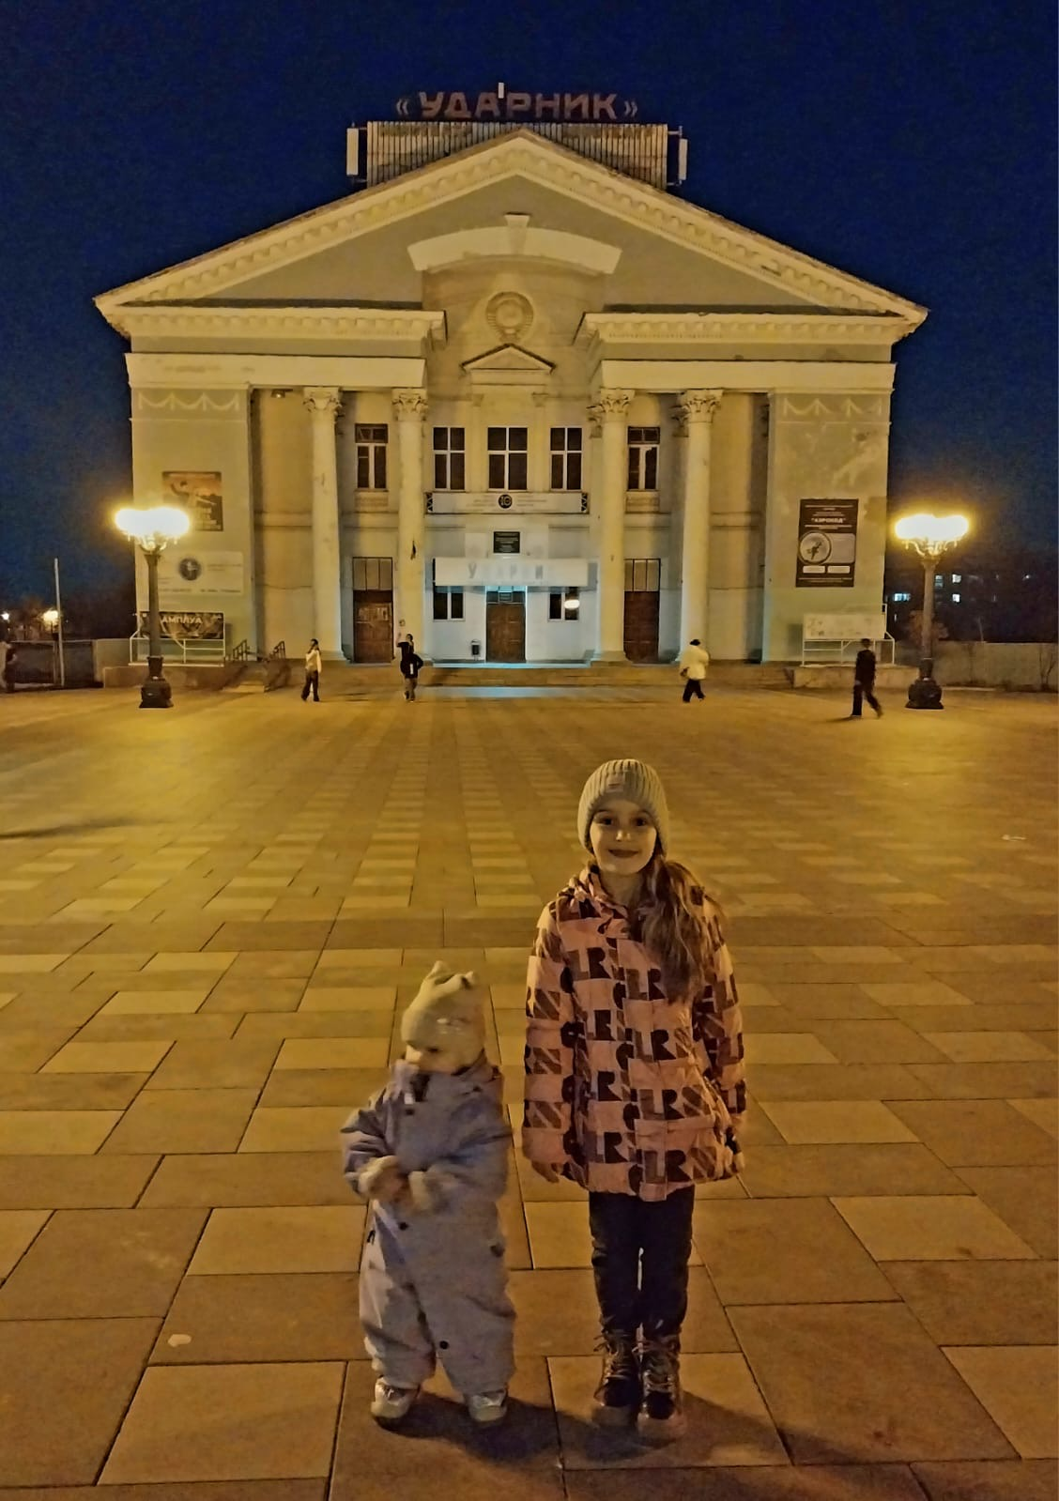
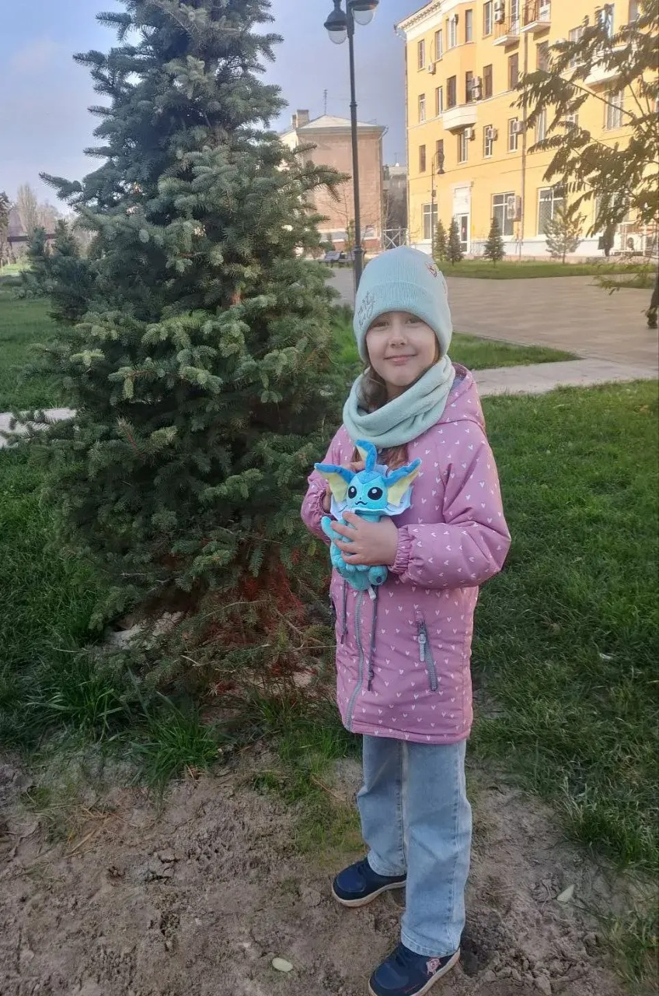

Slide 26
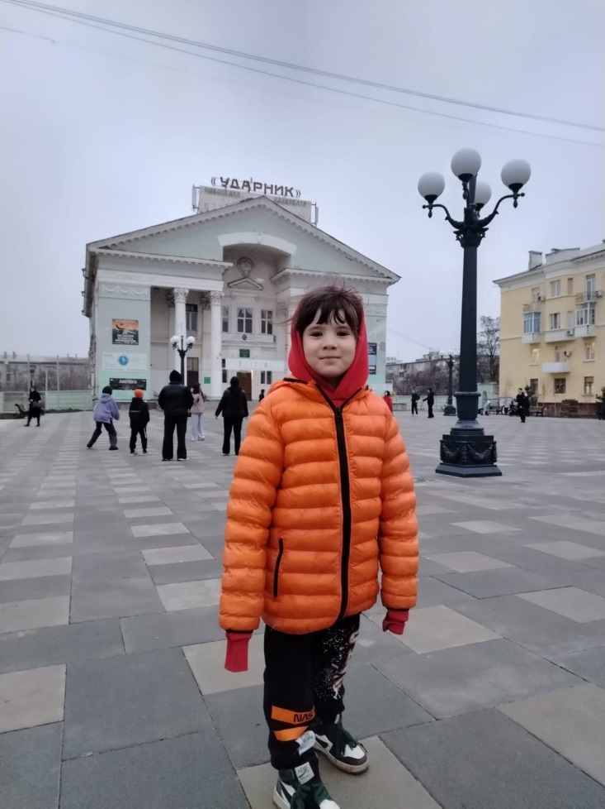
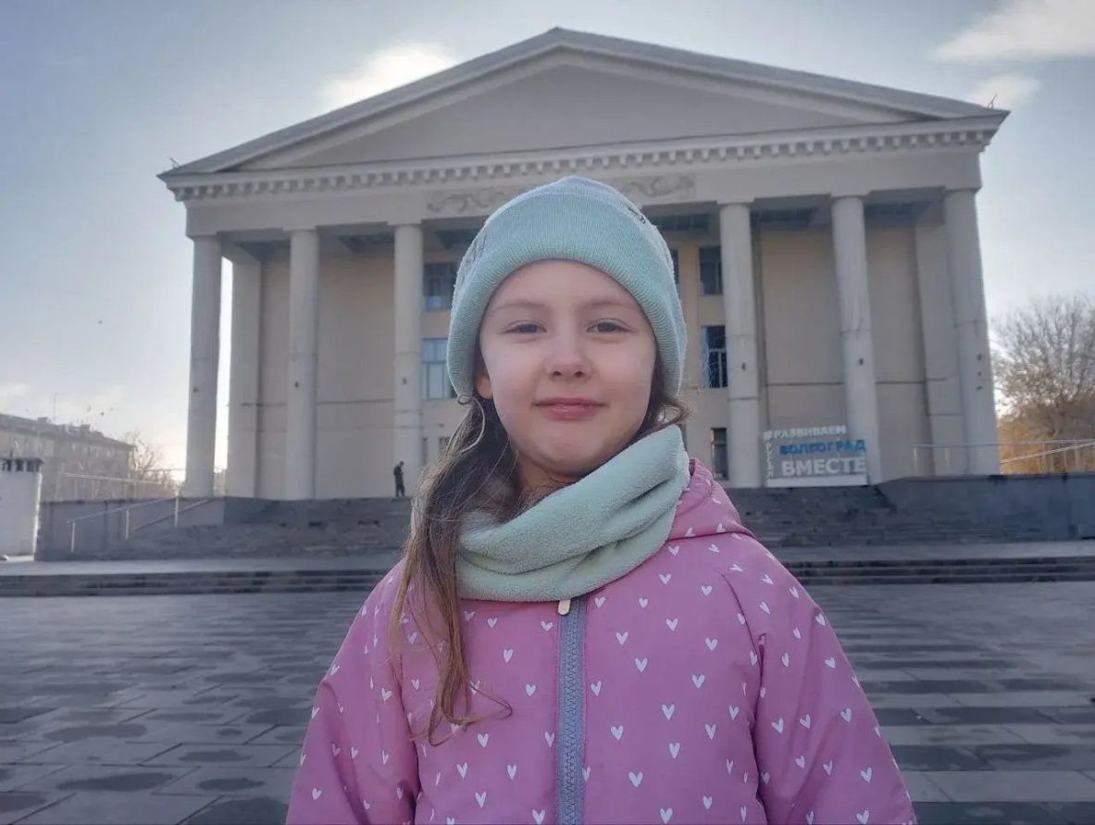

Slide 27
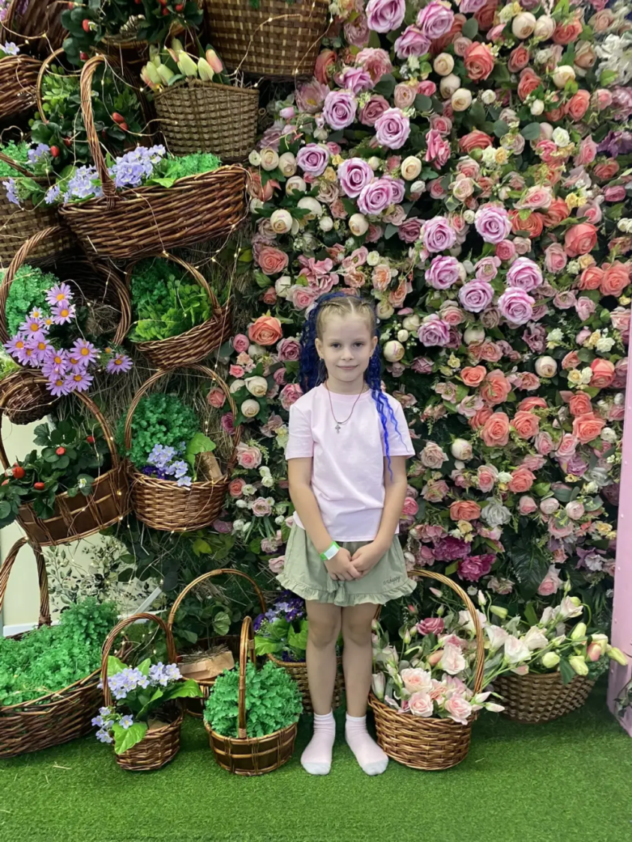
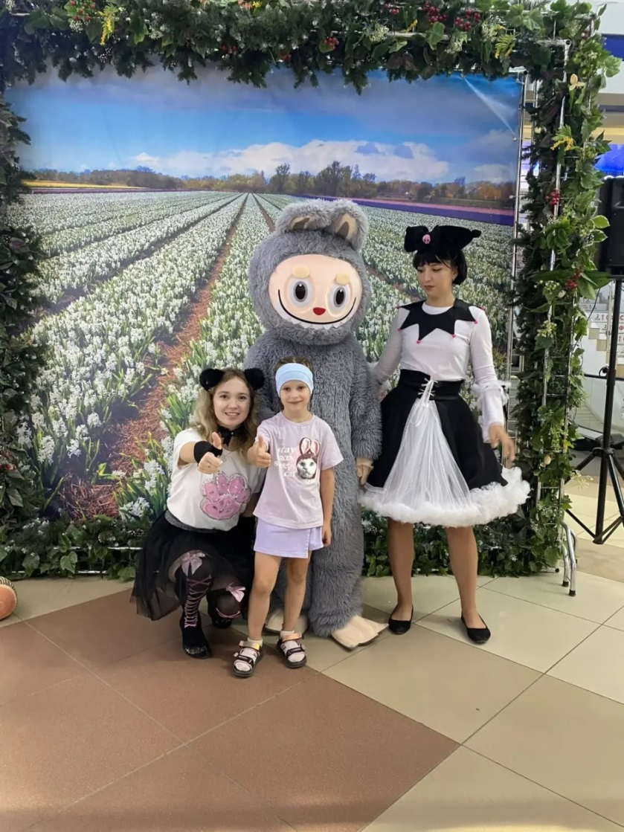

Slide 28
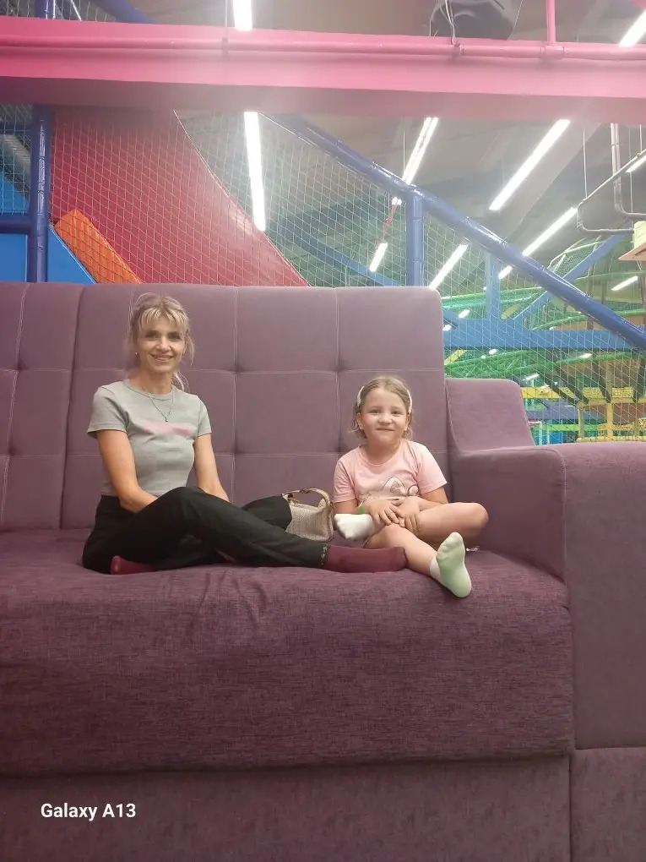
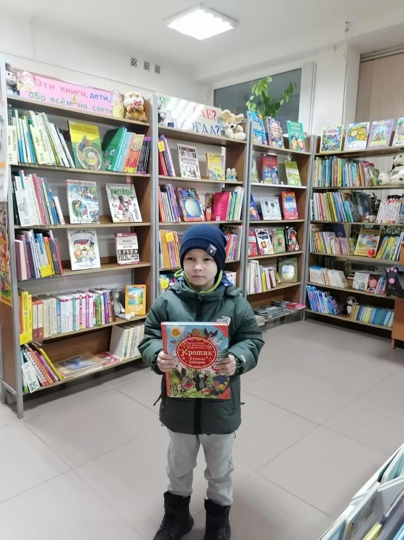

Slide 29
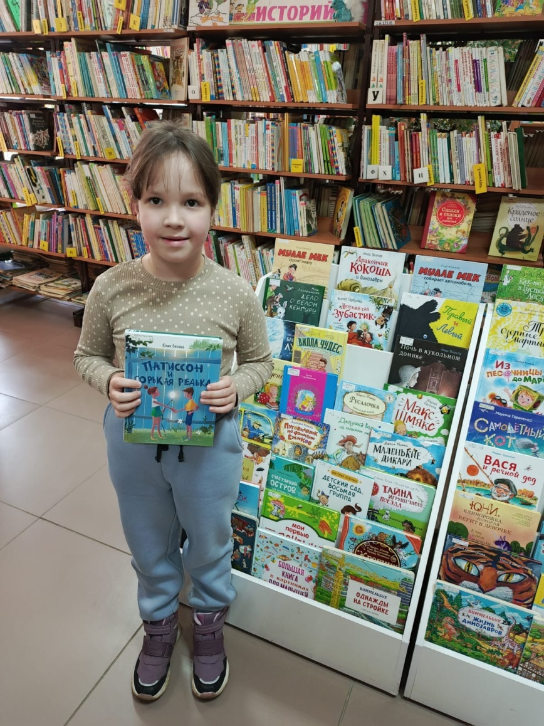
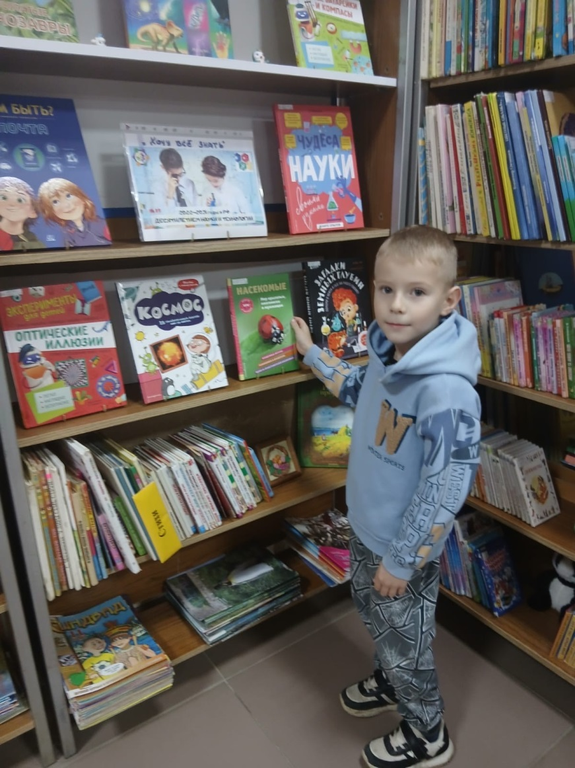

Slide 30
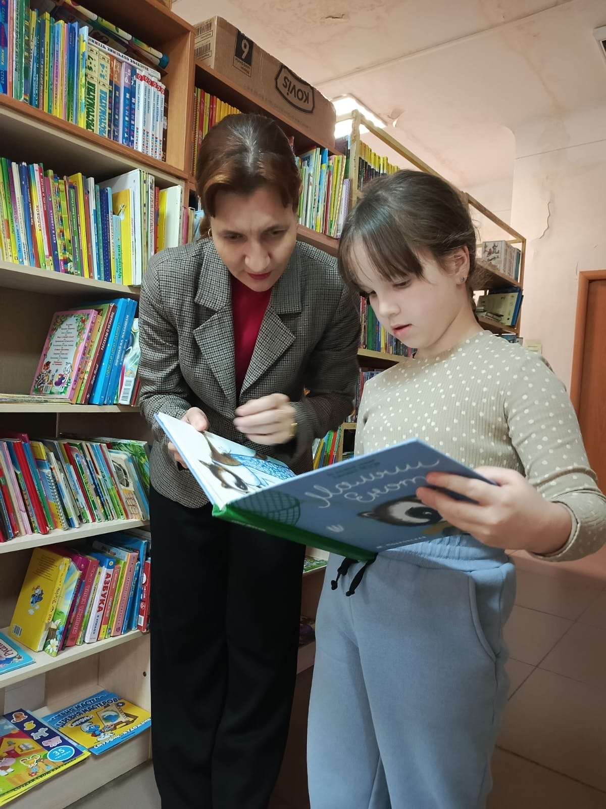
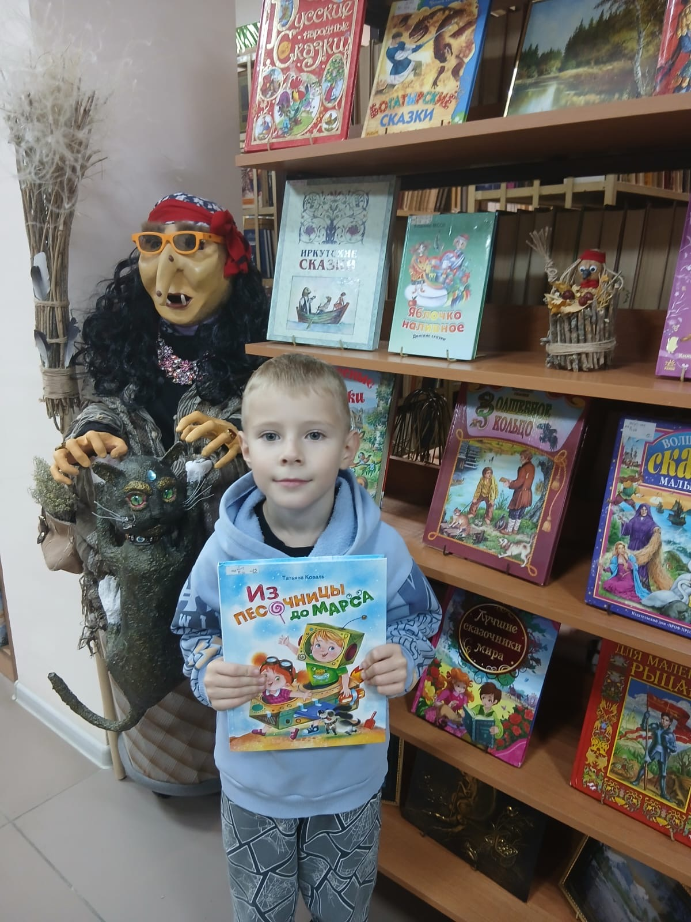

Slide 31


Slide 32
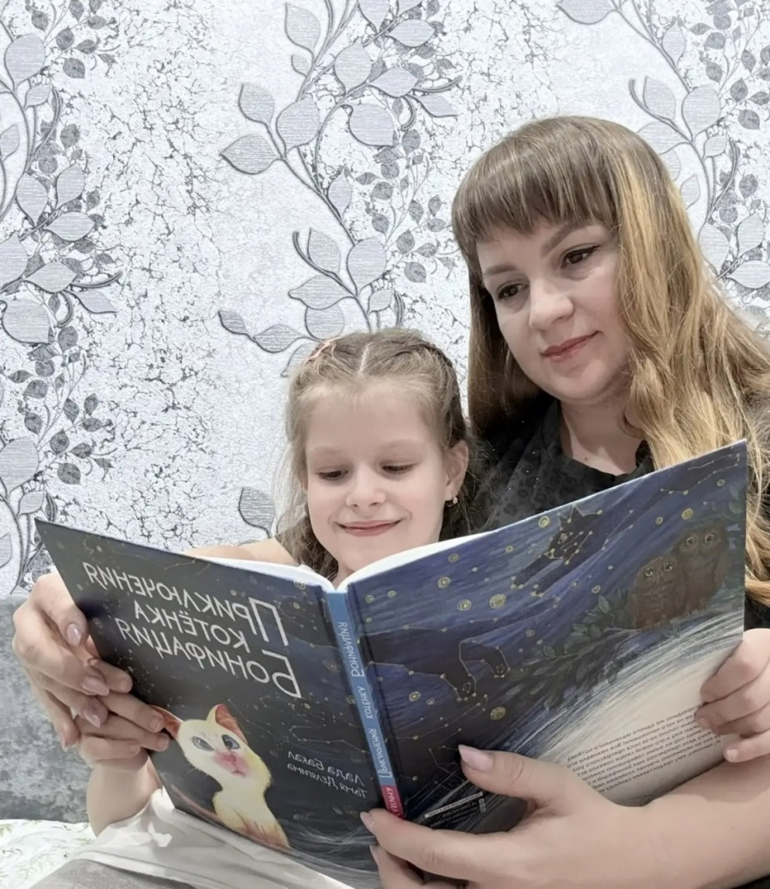
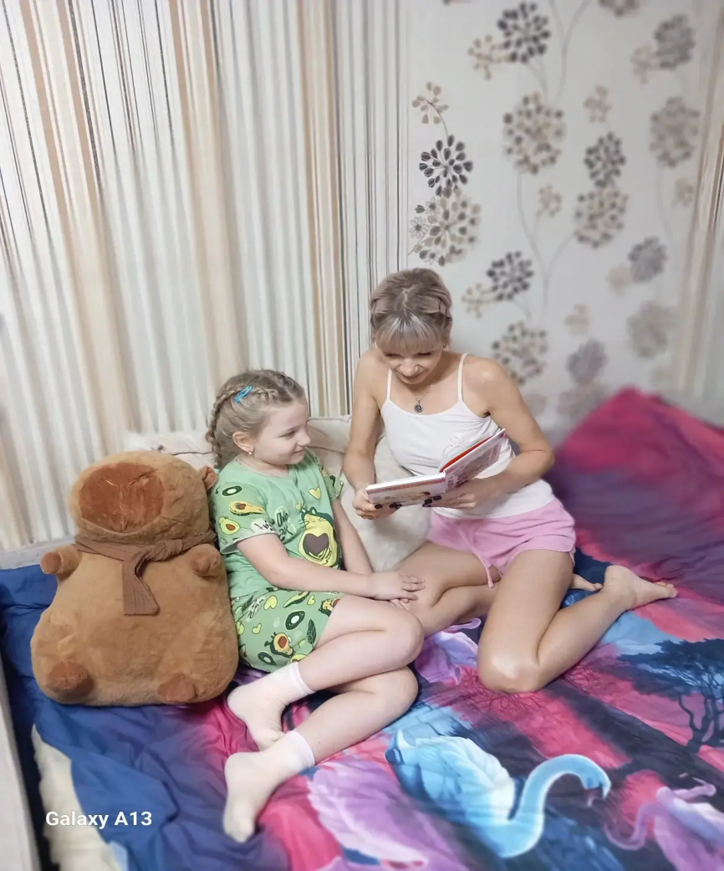

Slide 33
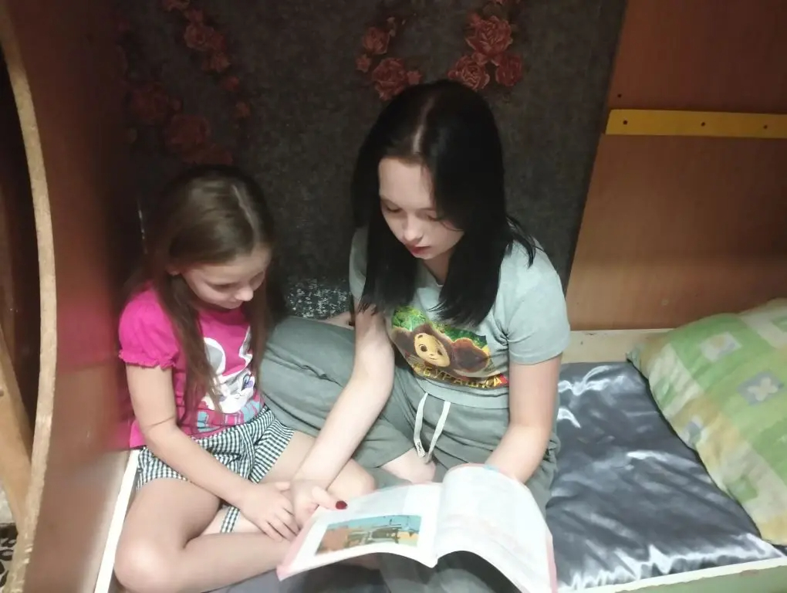
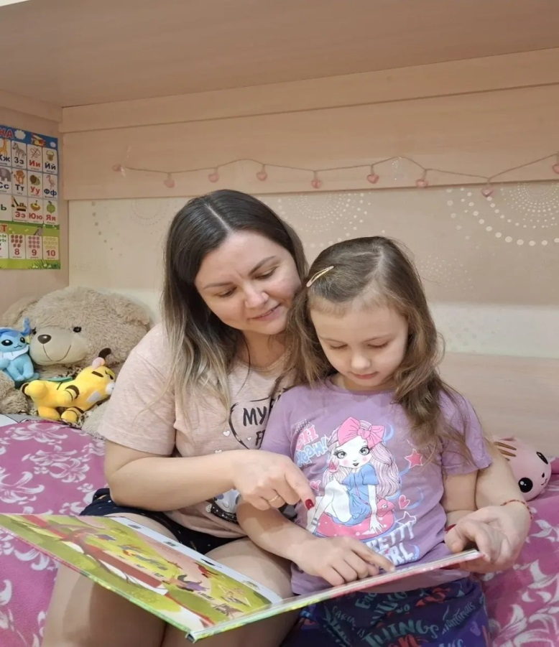

Slide 34
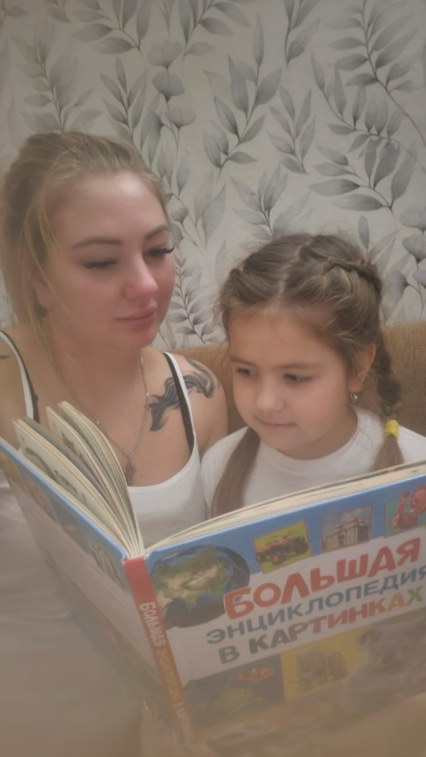
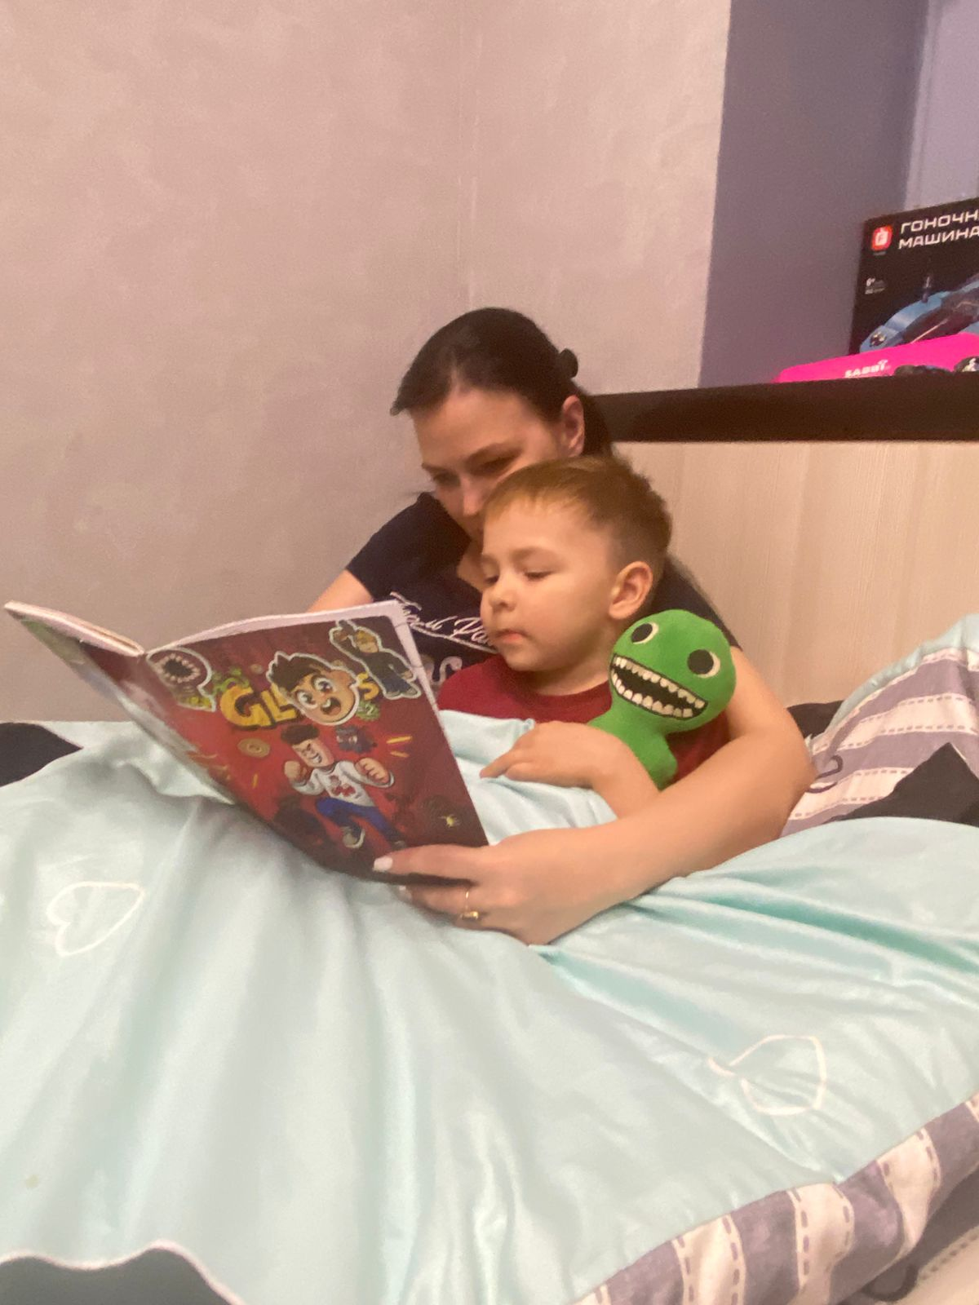

Slide 35
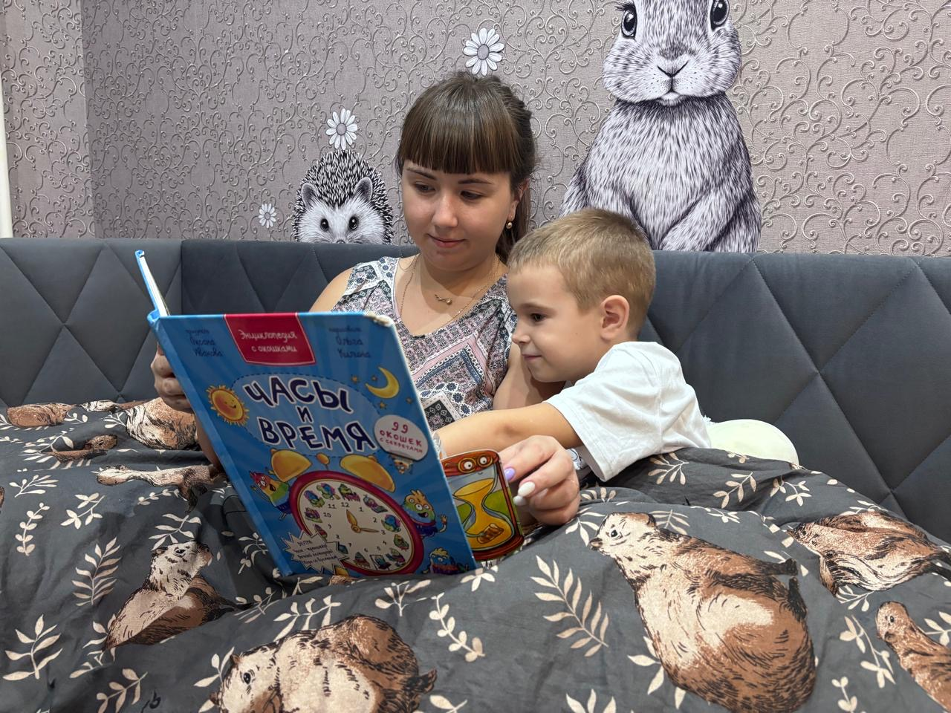
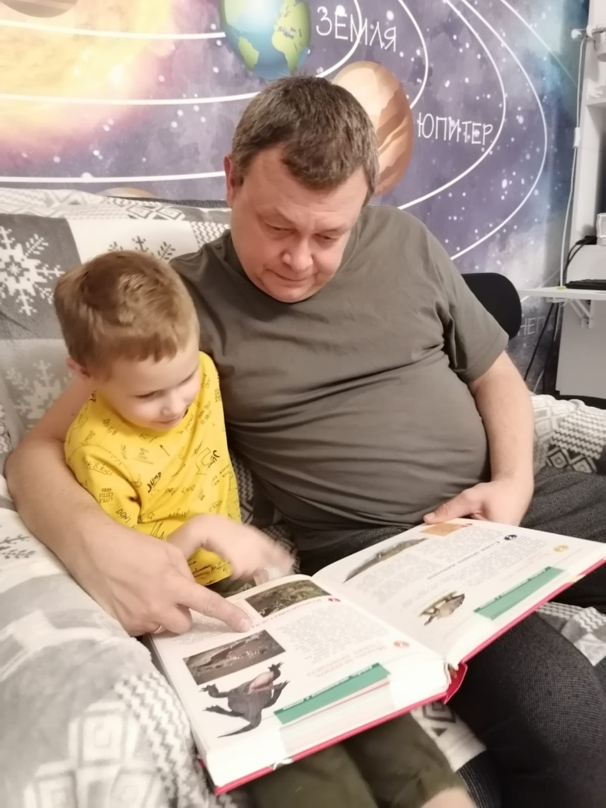

Slide 36
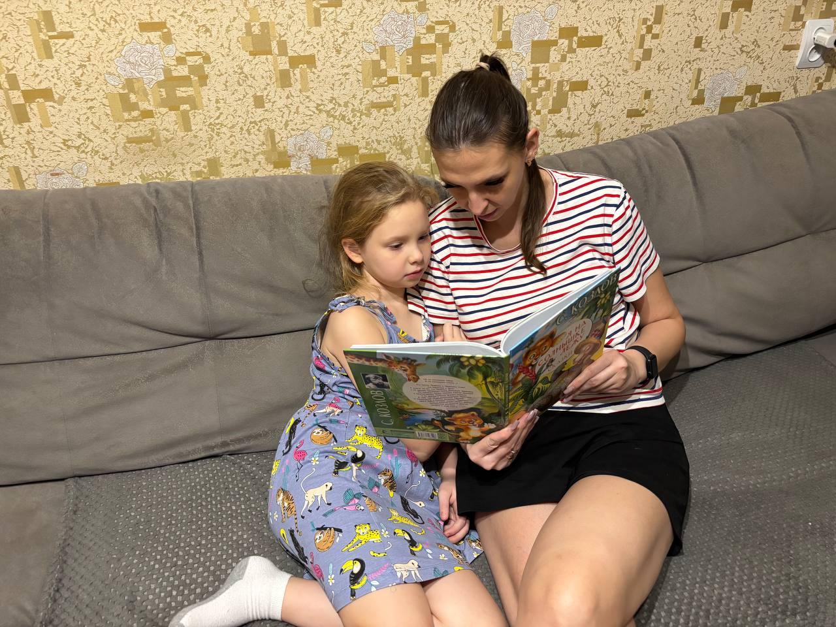
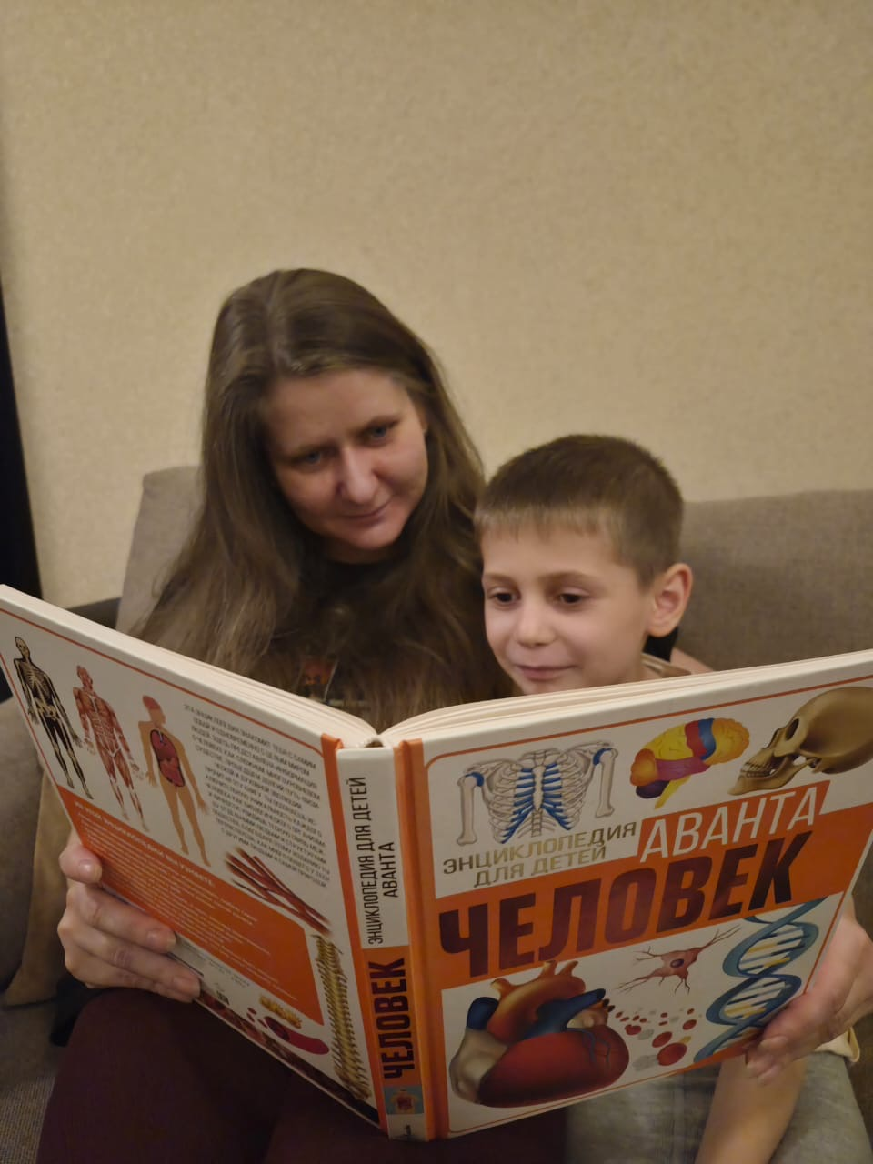

Slide 37
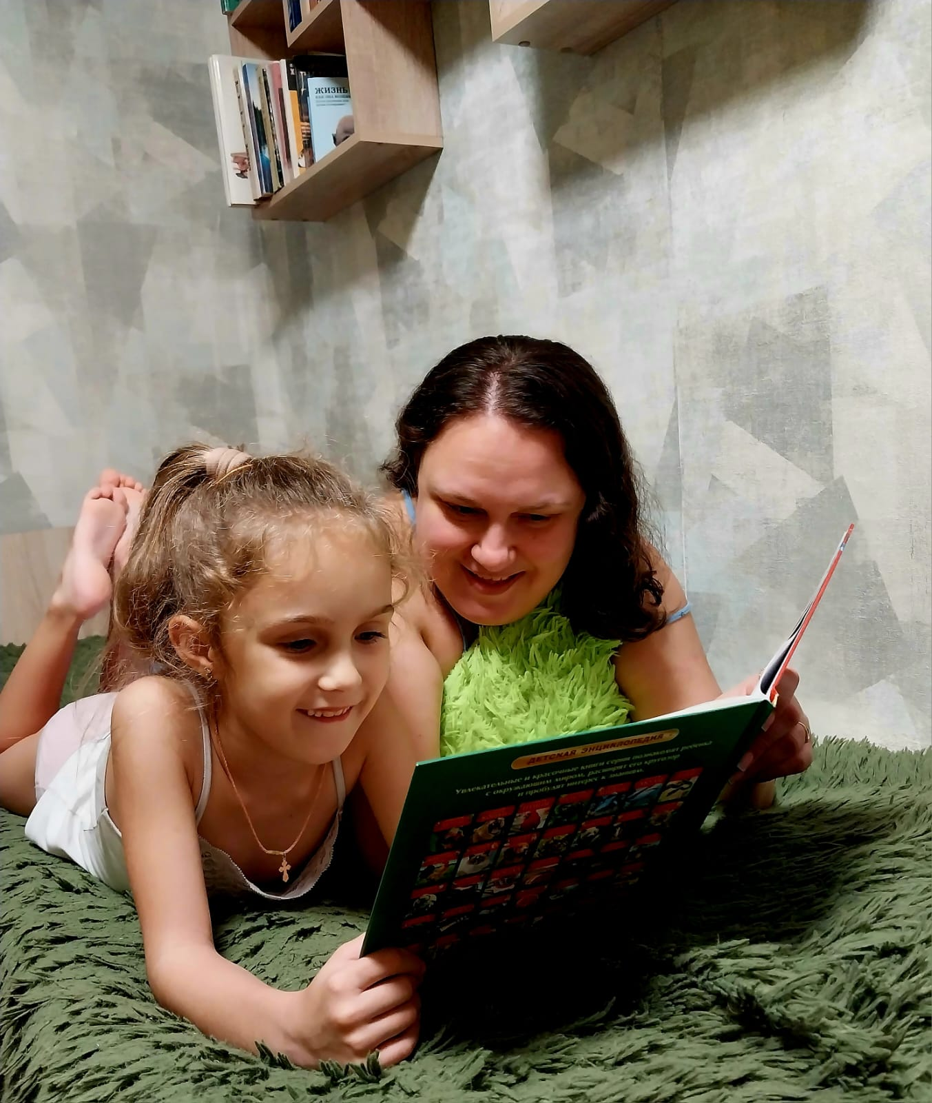


Slide 38



Slide 39



Slide 40



Slide 41



